Slide 1
Глава 1. Знакомство с сетью
Материалы для инструктора
CCNA Routing and Switching
Introduction to Networks 6.0
Notes:
Программа Сетевой академии Cisco
Введение в сетевые технологии версия 6.0
Глава 1. Знакомство с сетью

Slide 2
Материалы для инструкторов. Глава 1. Руководство по планированию
Эта презентация PowerPoint состоит из двух частей:
Руководство по планированию для инструкторов
  Ознакомительная информация по главе
  Методические пособия
Презентация перед классом для инструктора
  Дополнительные слайды, которые можно использовать в классе
  Начало на слайде № 12
Примечание. Перед предоставлением общего доступа удалите руководство по планированию из данной презентации.
Notes:
2

Slide 3
Глава 1. Знакомство с сетью
Introduction to Networks 6.0. Руководство по планированию
Notes:
Программа Сетевой академии Cisco
Введение в сетевые технологии (v6.0)
Глава 1. Знакомство с сетью

Slide 4
Глава 1. Упражнения
Какие упражнения относятся к данной главе?
Страница № | Тип упражнения | Название упражнения | Необязательно?
1.0.1.2 | Работа в аудитории | Создайте свою концепцию сети Интернет | Необязательно
1.1.1.8 | Лабораторная работа | Изучение инструментов совместной работы в сети | Необязательно
1.2.1.7 | Интерактивное упражнение | Представления и функции сетевых компонентов | Рекомендуется
1.2.4.4 | Cisco Packet Tracer | Справка и советы по навигации | Рекомендуется
1.2.4.5 | Cisco Packet Tracer | Представление сети | Необязательно
1.3.1.3 | Лабораторная работа | Изучение конвергентных сетевых сервисов | Необязательно
1.3.2.6 | Интерактивное упражнение | Надежные сети | Рекомендуется
1.4.3.3 | Интерактивное упражнение | Терминология безопасности сети | Рекомендуется
1.4.4.3 | Лабораторная работа | Изучение вакансий в сфере информационных и сетевых технологий | Необязательно
1.5.1.1 | Работа в аудитории | Создайте свою концепцию сети Интернет сейчас | Необязательно
В этой главе для выполнения упражнений с программой Packet Tracer используйте следующий пароль: PT_ccna5
Notes:
4

Slide 5
Глава 1. Проверочная работа
После прохождения главы 1 студенты должны выполнить проверочную работу на знание материала главы 1.
Для неформальной оценки успехов учащихся можно использовать контрольные работы, лабораторные работы, работу с симулятором Packet Tracer и другие упражнения.
Notes:
5

Slide 6
Глава 1. Практические рекомендации
Прежде чем излагать материал главы 1, обратите внимание на следующее:
Инструктор должен выполнить проверочную работу по главе 1.
Цели этой главы:
  Объясните, каково влияние сетей на наше общение, учебу, работу и развлечения.
  Объясните, как хост-устройства могут использоваться в качестве клиентов, сервера или того и другого одновременно.
  Объясните использование сетевых устройств.
  Сравните устройства и топологии локальной сети с устройствами и топологиями глобальной сети.
  Опишите базовую структуру сети Интернет.
  Объясните, как локальные и глобальные сети подключаются к сети Интернет.
  Объясните концепцию конвергентной сети
  Назовите четыре основных требования к надежной сети.
Notes:
6

Slide 7
Глава 1. Практические рекомендации (продолжение)
Цели этой главы:
  Объясните, как такие тенденции, как политика BYOD, совместная работа через Интернет, передача видео и облачные вычисления влияют на способы нашего взаимодействия.
  Объясните, как сетевые технологии меняют наш быт.
  Определять основные угрозы безопасности и решения по борьбе с ними для малых и больших сетей.
  Объяснить важность понимания инфраструктуры коммутации и маршрутизации сети.
Эта глава содержит большой объем лекционного материала и множество концептуальных аспектов. Постарайтесь включить в презентацию как можно больше вопросов, чтобы постоянно поддерживать внимание студентов.
Раздел 1.1.2.
  Задайте студентам следующие вопросы.
    Каких возможностей у нас не было бы без Интернета?
    Что станет возможным в будущем при использовании сети как платформы?
Notes:
7

Slide 8
Глава 1. Практические рекомендации (продолжение)
Раздел 1.2.
  Предложите студентам в классе рассказать об их способах подключения к Интернету дома.
  Помнит ли кто-нибудь подключение через модем коммутируемой линии передачи?
  Создайте демонстрацию Packet Tracer и используйте ее, представляя концепции этой главы (маршрутизаторы, коммутаторы, интерфейс, порты, подключения к сетевой среде передачи данных).
    Продемонстрируйте базовую топологию и некоторые основные пиктограммы.
    Подчеркните различия между физической и логической топологиями.
Раздел 1.3.2.5
  Кратко обсудите примеры реализации конфиденциальности, целостности и доступности.
    Конфиденциальность — шифрование
    Целостность — контрольные суммы или хеширование
    Доступность — гарантируется с помощью резервирования аппаратного обеспечения, подключений, резервного копирования, аварийного восстановления
Notes:
8

Slide 9
Глава 1. Практические рекомендации (продолжение)
Раздел 1.4.
  Предложите студентам обсудить, где и какими устройствами BYOD они пользуются.
  Спросите студентов, используют ли они облачные вычисления и для каких целей.
  1.4.1.5. Заранее подготовьтесь к описанию пользовательских облаков.
  1.4.2.1 Предложите студентам обсудить, использует ли кто-нибудь из них технологию «умный дом».
    Какие другие возможности, помимо упомянутых в учебном плане, существуют?
  Обсудите преимущества получения сертификации CCNA.
  Предложите студентам изучить текущие вакансии в сфере сетевых технологий, требующие CCNA или другой сертификации Cisco.
Notes:
9

Slide 10
Глава 1. Дополнительная помощь
Дополнительные справочные материалы, содержащие различные стратегии обучения,
в том числе планы занятий, описание аналогий для сложных понятий и темы обсуждений, доступны на веб-сайте сообщества сертифицированных сетевых специалистов (CCNA)
по адресу https://www.netacad.com/group/communities/community-home.
Практические рекомендации специалистов со всего мира для обучения по программе CCNA Routing and Switching. https://www.netacad.com/group/communities/ccna
Если вы хотите поделиться с другими преподавателями планами занятий и другой полезной информацией, вы можете разместить ее на сайте сообщества сертифицированных компанией Cisco сетевых специалистов (CCNA).
Студенты могут записаться на курс Introduction to Packet Tracer (Введение в Packet Tracer) (для самостоятельного изучения)
Notes:
10

Slide 12
Глава 1. Введение в сетевые технологии
CCNA Routing and Switching
Введение в сетевые технологии (v6.0)
Notes:
Программа Сетевой академии Cisco
Введение в сетевые технологии (v6.0)
Глава 1. Введение в сетевые технологии

Slide 13
Глава 1. Разделы и цели
1.1. Глобальное подключение
  Объясните способы применения нескольких сетей в повседневных условиях.
    Объяснять, как сети влияют на то, как мы общаемся, учимся, работаем и проводим свободное время.
    Объясните, как хост-устройства могут использоваться в качестве клиентов, серверов или того и другого одновременно.
1.2. Локальные сети (LAN), глобальные сети (WAN) и Интернет
  Объяснить, как работает подключение топологий и устройств в сетях предприятий малого и среднего бизнеса.
    Объясните использование сетевых устройств.
    Сравните устройства и топологии локальной сети с устройствами и топологиями глобальной сети.
    Опишите базовую структуру сети Интернет.
    Объясните, как локальные и глобальные сети подключаются к сети Интернет.
1.3. Сеть как платформа
  Назовите основные характеристики сети, поддерживающей обмен данными на предприятиях малого и среднего бизнеса.
    Объясните концепцию конвергентной сети.
    Назовите четыре основных требования к надежной сети.
Notes:
13
Программа Сетевой академии Cisco
Введение в сетевые технологии (v6.0)
Глава 1. Введение в сетевые технологии

Slide 14
Глава 1. Разделы и цели (продолжение)
1.4. Постоянно меняющаяся сетевая среда
  Объясните тенденции сетевых технологий, которые повлияют на использование сетей на предприятиях малого и среднего бизнеса.
    Объяснить, как такие тенденции, как политика BYOD, совместная работа через Интернет, передача видео и облачные вычисления, влияют на способы нашего взаимодействия.
    Объясните, как сетевые технологии меняют наш быт.
    Определять основные угрозы безопасности и решения по борьбе с ними для малых и больших сетей.
    Объяснить важность понимания инфраструктуры коммутации и маршрутизации сети.
Notes:
14
Программа Сетевой академии Cisco
Введение в сетевые технологии (v6.0)
Глава 1. Введение в сетевые технологии

Slide 15
1.1. Глобальное подключение
Notes:
1. Знакомство с сетью
1.1. Глобальное подключение

Slide 16

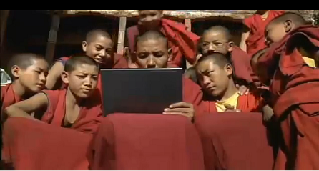
Современные сетевые технологии
Роль сетей в нашей повседневной жизни
Добро пожаловать в мир, где вместе мы намного сильнее, чем могли бы стать по отдельности.
Добро пожаловать в сеть, объединяющую людей!
Notes:
1.1. Глобальное подключение
1.1.1. Современные сетевые технологии
1.1.1.1 Роль сетей в нашей повседневной жизни

Slide 17
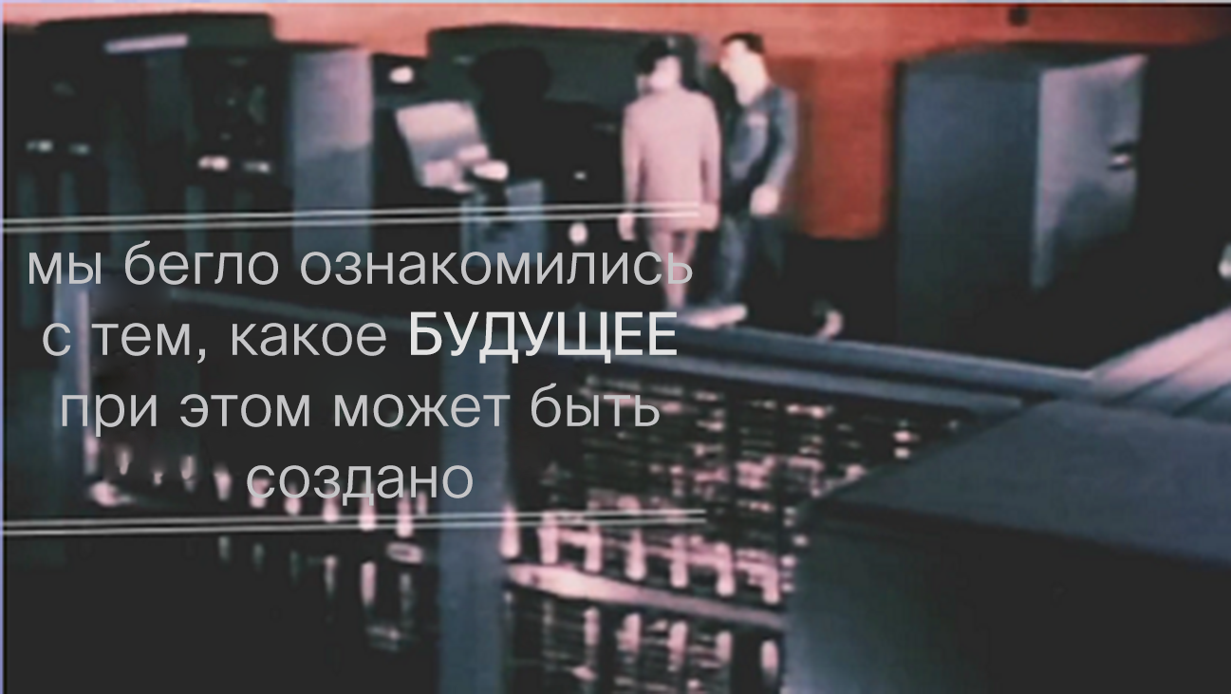
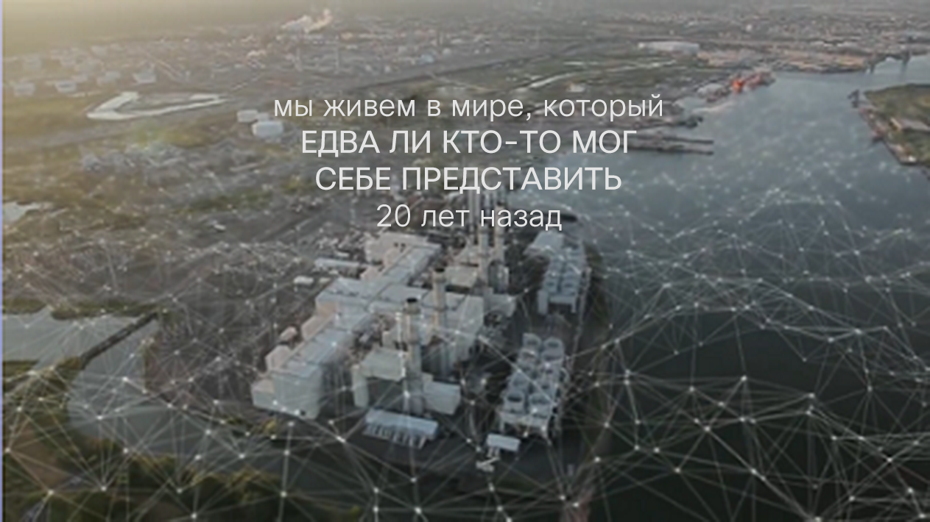
Современные сетевые технологии
Технологии прошлого и настоящего
Мы живем в мире, который едва ли кто-то мог себе представить 20 лет назад.
Каких возможностей у нас не было бы без Интернета?
Что станет возможным в будущем при использовании сети как платформы?
Notes:
1.1. Глобальное подключение
1.1.1. Современные сетевые технологии
1.1.1.2 Технологии прошлого и настоящего

Slide 18

Современные сетевые технологии
Сети без границ
Достижения в сфере сетевых технологий помогают создавать мир без границ.
Непосредственный характер коммуникаций через Интернет способствует развитию глобальных сообществ.
В Cisco говорят, что Интернет и сетевые технологии помогают создавать «сеть, объединяющую людей».
Notes:
1.1. Глобальное подключение
1.1.1. Современные сетевые технологии
1.1.1.3 Сети без границ

Slide 19


Современные сетевые технологии
Сеть помогает в обучении
Вы помните, как учились в школе? Вот в таком же классе?
Теперь, чтобы учиться, вам больше не нужно ходить в школу. Чтобы общаться с учителем, не нужно присутствовать в классе.
Notes:
1.1. Глобальное подключение
1.1.1. Современные сетевые технологии
1.1.1.4 Сеть помогает в обучении

Slide 20
Современные сетевые технологии
Сеть помогает в работе
Глобализация Интернета позволила людям создавать информацию, доступную из любой точки мира.
Виды коммуникаций:
  Текстовые сообщения
  Социальные сети
  Инструменты совместной работы
  Блоги
  Wiki-ресурсы
  Создание подкастов
Notes:
1.1. Глобальное подключение
1.1.1. Современные сетевые технологии
1.1.1.6. Сеть помогает в работе

Slide 21
Современные сетевые технологии
Сеть помогает в работе
Современные сети передачи данных обеспечивают нам поддержку в работе.
Возможности обучения через Интернет сократили расходы и затраты времени на командировки.
Обучение сотрудников становится все более экономичным.
Notes:
1.1. Глобальное подключение
1.1.1. Современные сетевые технологии
1.1.1.6. Сеть помогает в работе

Slide 22
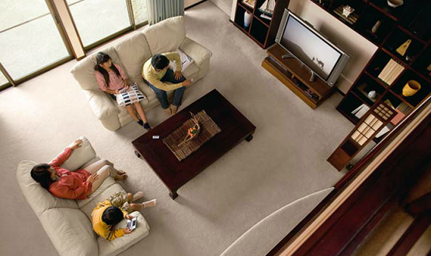
Современные сетевые технологии
Сеть помогает развлекаться
Мы слушаем музыку, смотрим фильмы, читаем книги и загружаем материалы, чтобы позже использовать их в автономном режиме.
Сети позволяют людям вместе играть в игры, которые были совершенно невозможны 20 лет назад.
Возможности реализовать увлечения вне сети также расширились благодаря, например, глобальным сообществам, охватывающим широкий спектр хобби и интересов.
А как вы отдыхаете в Интернете?
Notes:
1.1. Глобальное подключение
1.1.1. Современные сетевые технологии
1.1.1.7 Сеть помогает развлекаться

Slide 23
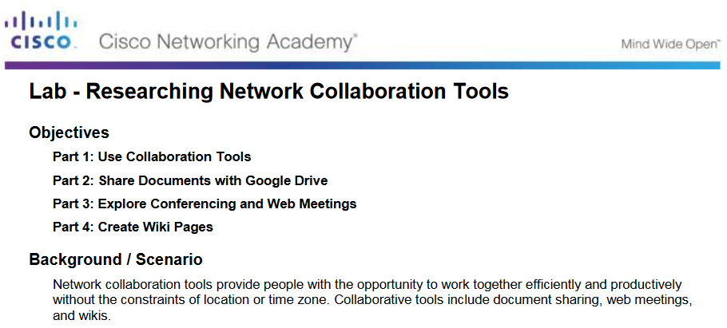
Современные сетевые технологии
Лабораторная работа. Изучение сетевых инструментов совместной работы
Notes:
1.1. Глобальное подключение
1.1.1. Современные сетевые технологии
1.1.1.8. Лабораторная работа. Изучение сетевых инструментов совместной работы

Slide 24
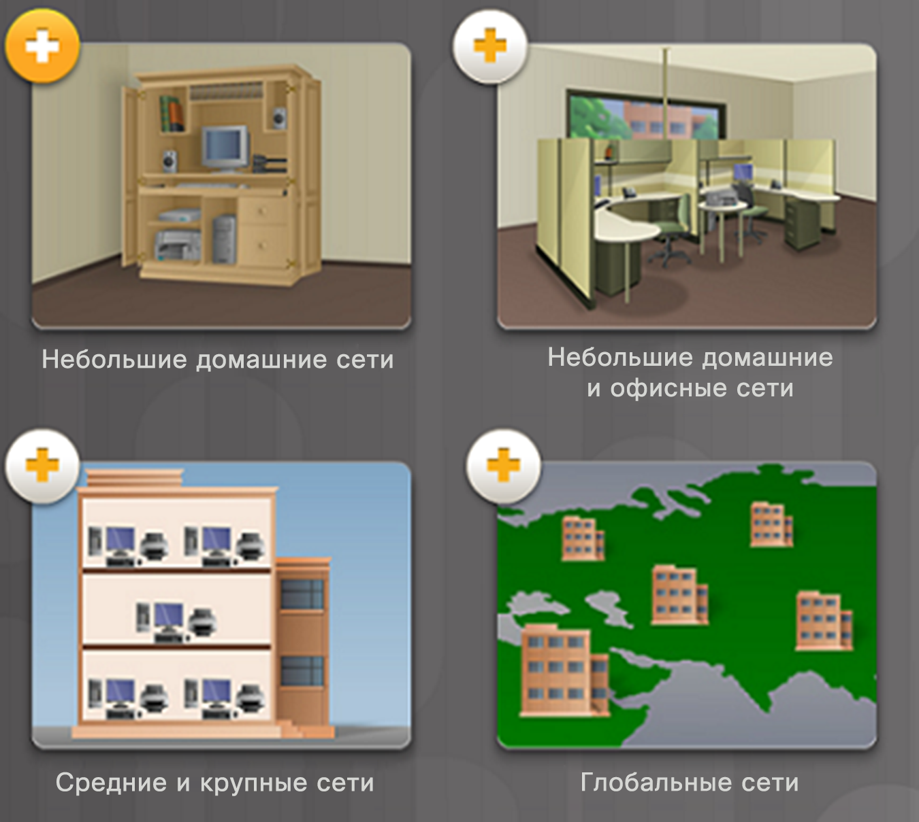
Предоставление ресурсов в рамках сети
Сети различных размеров
Небольшие домашние сети — обеспечивают связь нескольких компьютеров между собой и выход в Интернет.
Малый или домашний офис — обеспечивает возможность подключения компьютера из домашней сети или удаленного офиса к корпоративной сети.
Средние и крупные сети — множество расположений с сотнями или тысячами взаимосвязанных компьютеров.
Глобальные сети (например, Интернет) — связывают миллионы компьютеров по всему миру.
Notes:
1.1. Глобальное подключение
1.1.2. Предоставление ресурсов в сети
1.1.2.1. Сети различных размеров

Slide 25
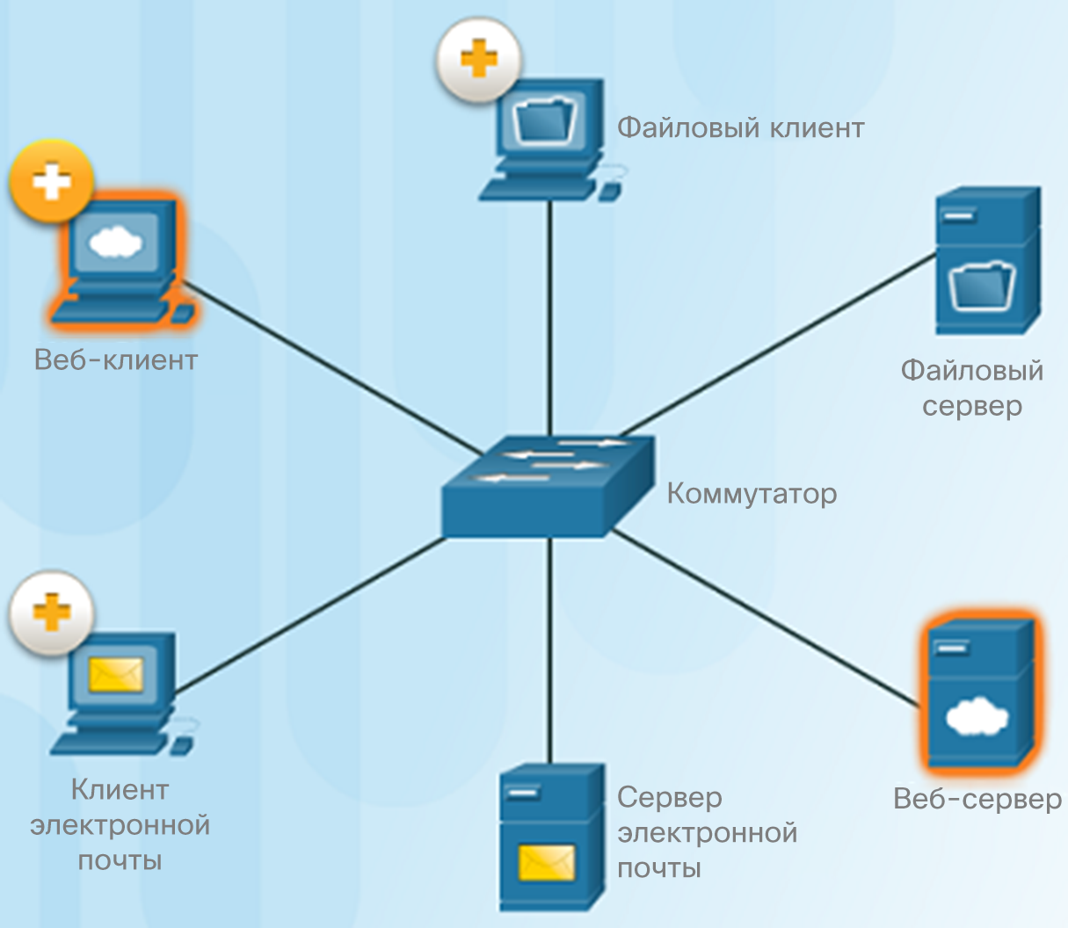
Предоставление ресурсов в рамках сети
Клиенты и серверы
Каждый компьютер, подключенный к сети, называется хостом или оконечным устройством.
Серверы — это компьютеры, которые предоставляют информацию оконечным устройствам в сети, например серверы электронной почты, веб-серверы или файловый сервер.
Клиенты — это компьютеры, которые отправляют запросы на серверы для получения информации, например веб-страницы с веб-сервера или адреса электронной почты с сервера электронной почты.
Notes:
1.1. Глобальное подключение
1.1.2. Предоставление ресурсов в сети
1.1.2.2. Клиенты и серверы

Slide 26
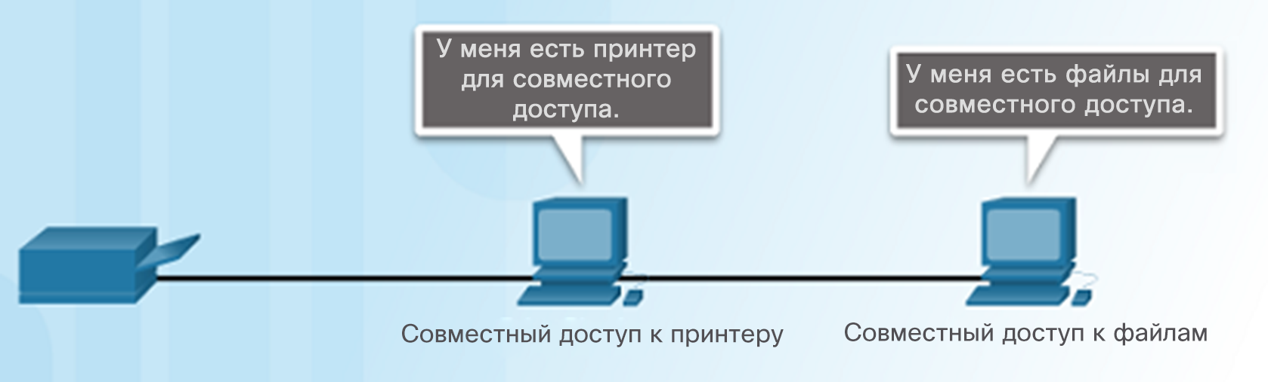
Предоставление ресурсов в рамках сети
Одноранговые сети
Программное обеспечение клиента и сервера обычно выполняется на разных компьютерах.
Однако в малых компаниях или жилых домах компьютер-клиент часто также функционирует и как сервер. Такие сети называются одноранговыми.
Преимущества одноранговых сетей: просты в развертывании, менее сложны по организации и гораздо более экономичны.
Недостатки: нет централизованного администрирования, ниже уровень безопасности, нет возможности масштабирования и меньше производительность.
Notes:
1.1. Глобальное подключение
1.1.2. Предоставление ресурсов в сети
1.1.2.3. Одноранговые сети

Slide 27
1.2. Локальные сети (LAN), глобальные сети (WAN) и Интернет
Notes:
1. Знакомство с сетью
1.2. Локальные сети, глобальные сети и Интернет

Slide 28
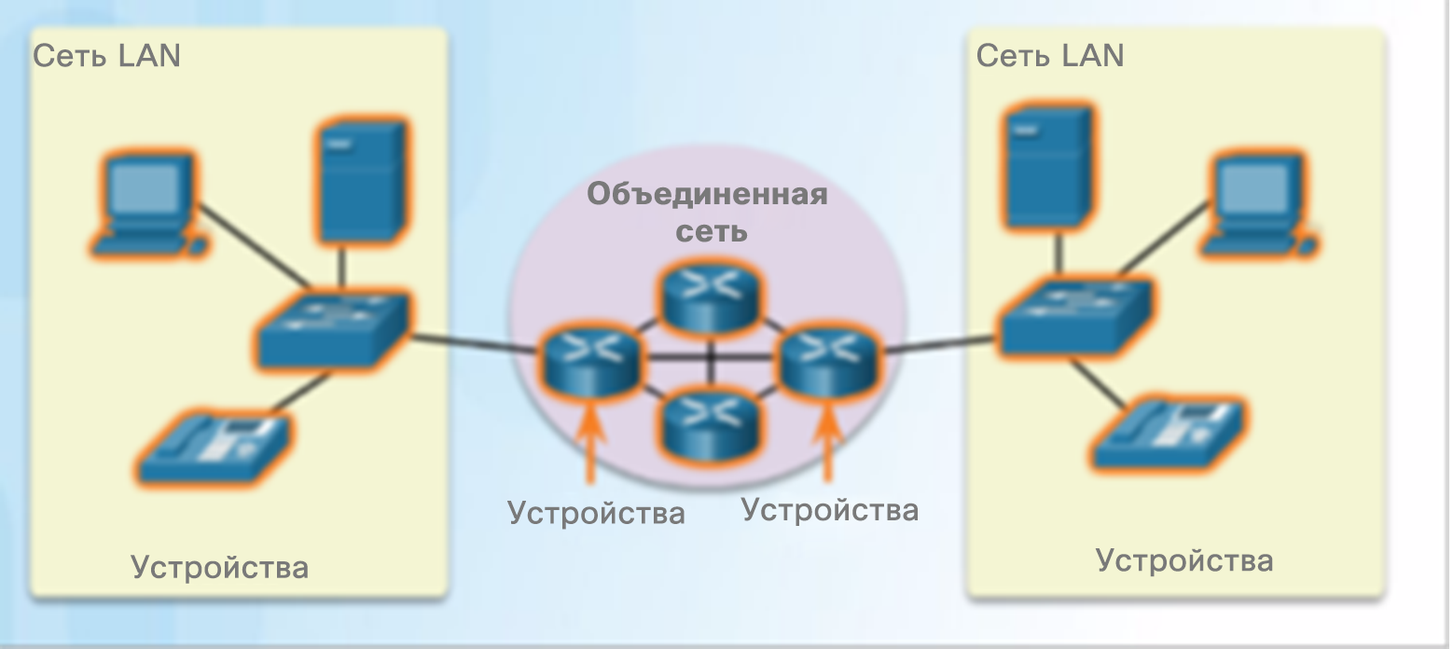
Сетевые компоненты
Обзор компонентов сети
Сеть может быть очень простой, например один кабель, соединяющий два компьютера, или очень сложной, представляющей собой целый набор сетей, охватывающих весь мир.
Сетевая инфраструктура включает в себя три обширные категории компонентов сети:
  Устройства
  Средcтва подключения
  Сервисы
Notes:
1.2. Локальные сети, глобальные сети и Интернет
1.2.1. Сетевые компоненты
1.2.1.1. Обзор компонентов сети

Slide 29
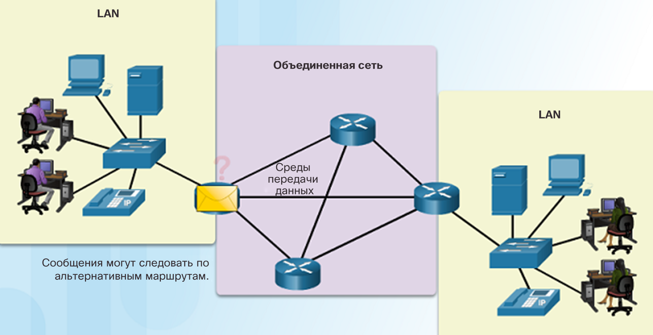
Локальные сети, глобальные сети и Интернет
Сетевые компоненты
Оконечные устройства
  Оконечное устройство — это источник или получатель сообщения.
  Данные отправляются из одного оконечного устройства, проходят по сети и поступают на другое оконечное устройство
Notes:
1.2. Локальные сети, глобальные сети и Интернет
1.2.1. Сетевые компоненты
1.2.1.2. Оконечные устройства

Slide 30
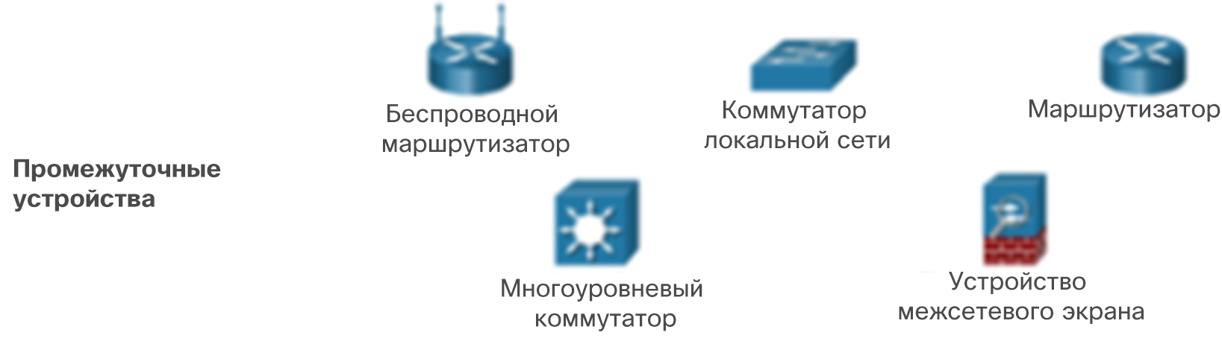
Сетевые компоненты
Промежуточные сетевые устройства
Промежуточное устройство соединяет оконечные устройства в сети. Примеры таких устройств: коммутаторы, точки беспроводного доступа, маршрутизаторы и межсетевые экраны.
К функциям промежуточных устройств также относится управление данными по мере их прохождения через сеть.
  Повторное создание и ретрансляция сигналов передачи данных.
  Сохранение сведений о существующих путях передачи данных в сети и между сетями.
  Уведомление других устройств об ошибках и сбоях связи.
Notes:
1.2. Локальные сети, глобальные сети и Интернет
1.2.1. Сетевые компоненты
1.2.1.3. Промежуточные сетевые устройства

Slide 31
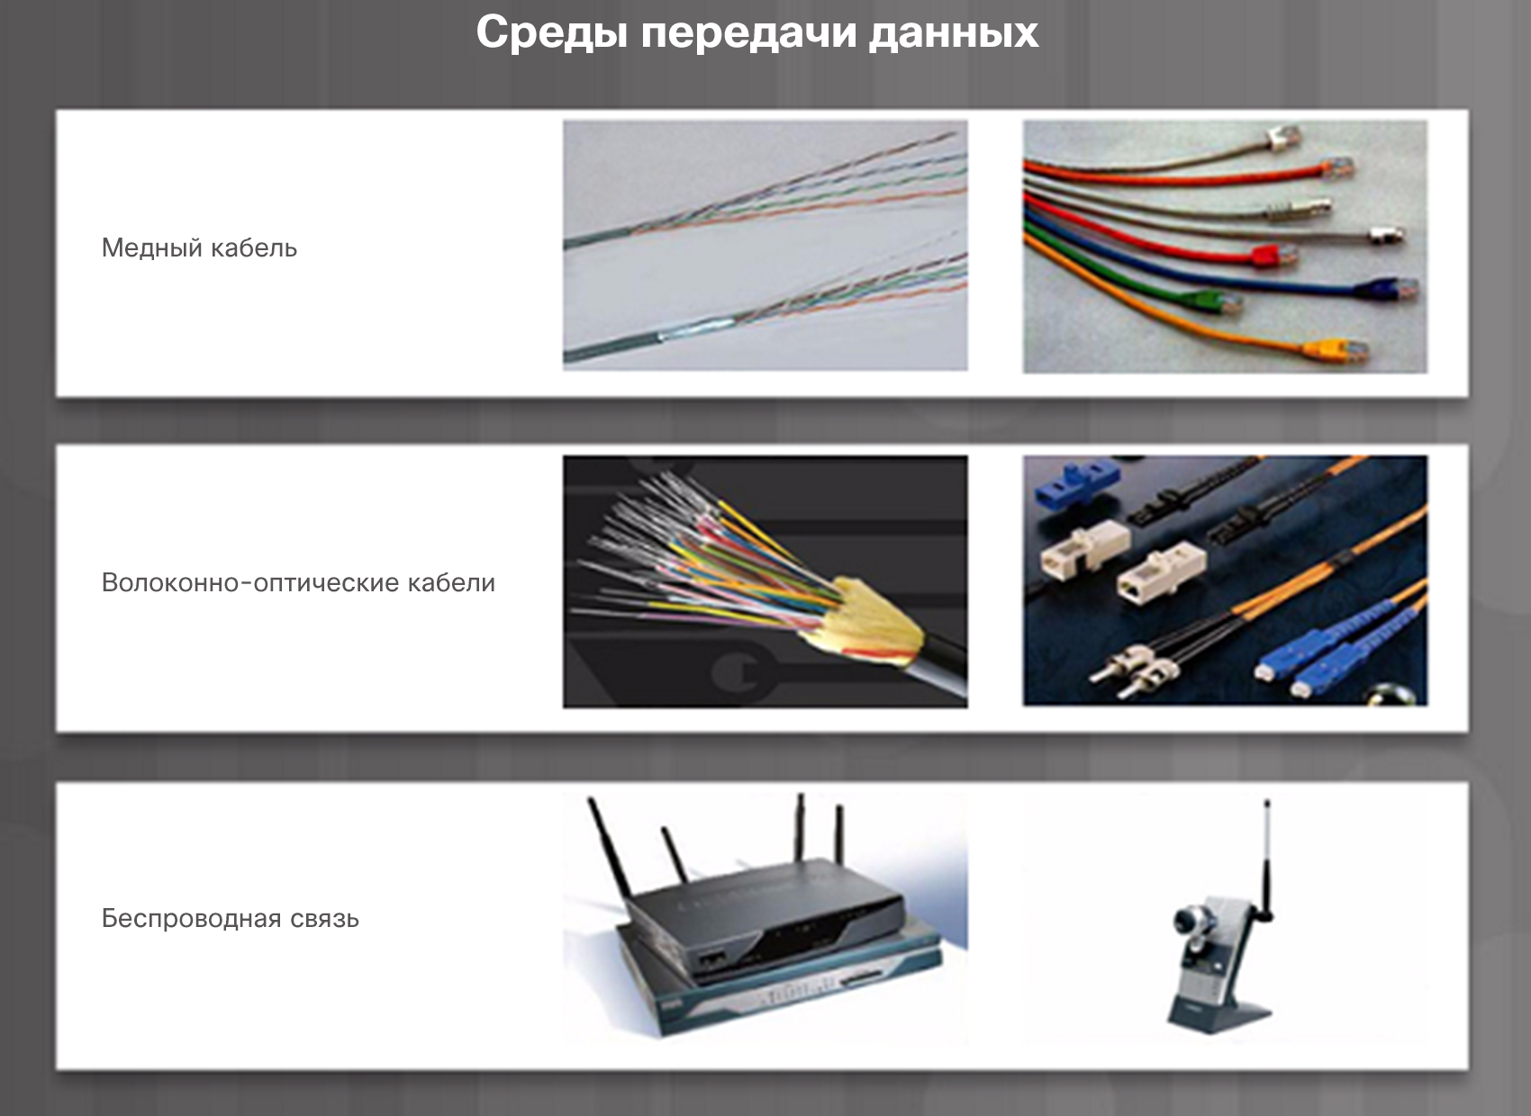
Сетевые компоненты
Сетевая среда передачи данных
Связь в сети осуществляется через среду, которая обеспечивает передачу сообщения от источника до места назначения.
В сетях обычно используются три типа сред передачи данных:
  металлические провода в кабелях, например медные;
  стекло, например оптоволоконные кабели;
  радиопередача.
Notes:
1.2. Локальные сети, глобальные сети и Интернет
1.2.1. Сетевые компоненты
1.2.1.4. Сетевая среда передачи данных

Slide 32
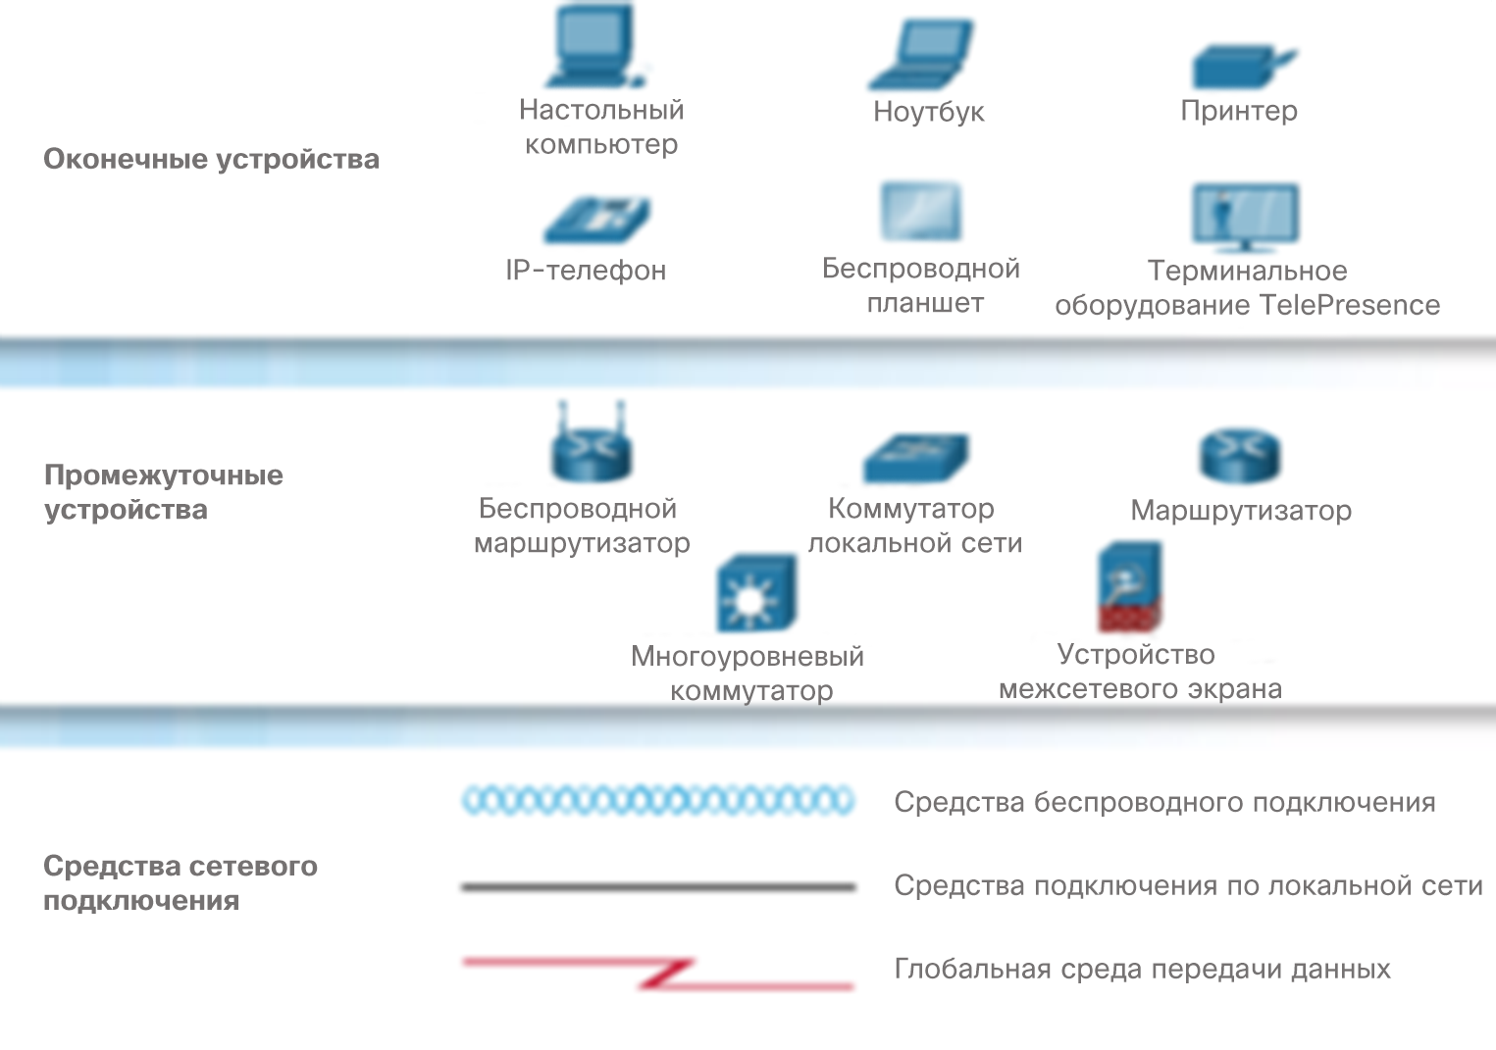
Сетевые компоненты
Представление сети
В схемах сети, часто называемых диаграммами топологии, используются различные символы для представления устройств в пределах сети.
Помимо показанного справа представления устройств, важно запомнить и понять следующие термины:
    Сетевая интерфейсная плата (NIC)
    Физический порт
    Интерфейс
Notes:
1.2. Локальные сети, глобальные сети и Интернет
1.2.1. Сетевые компоненты
1.2.1.5. Представление сети

Slide 33
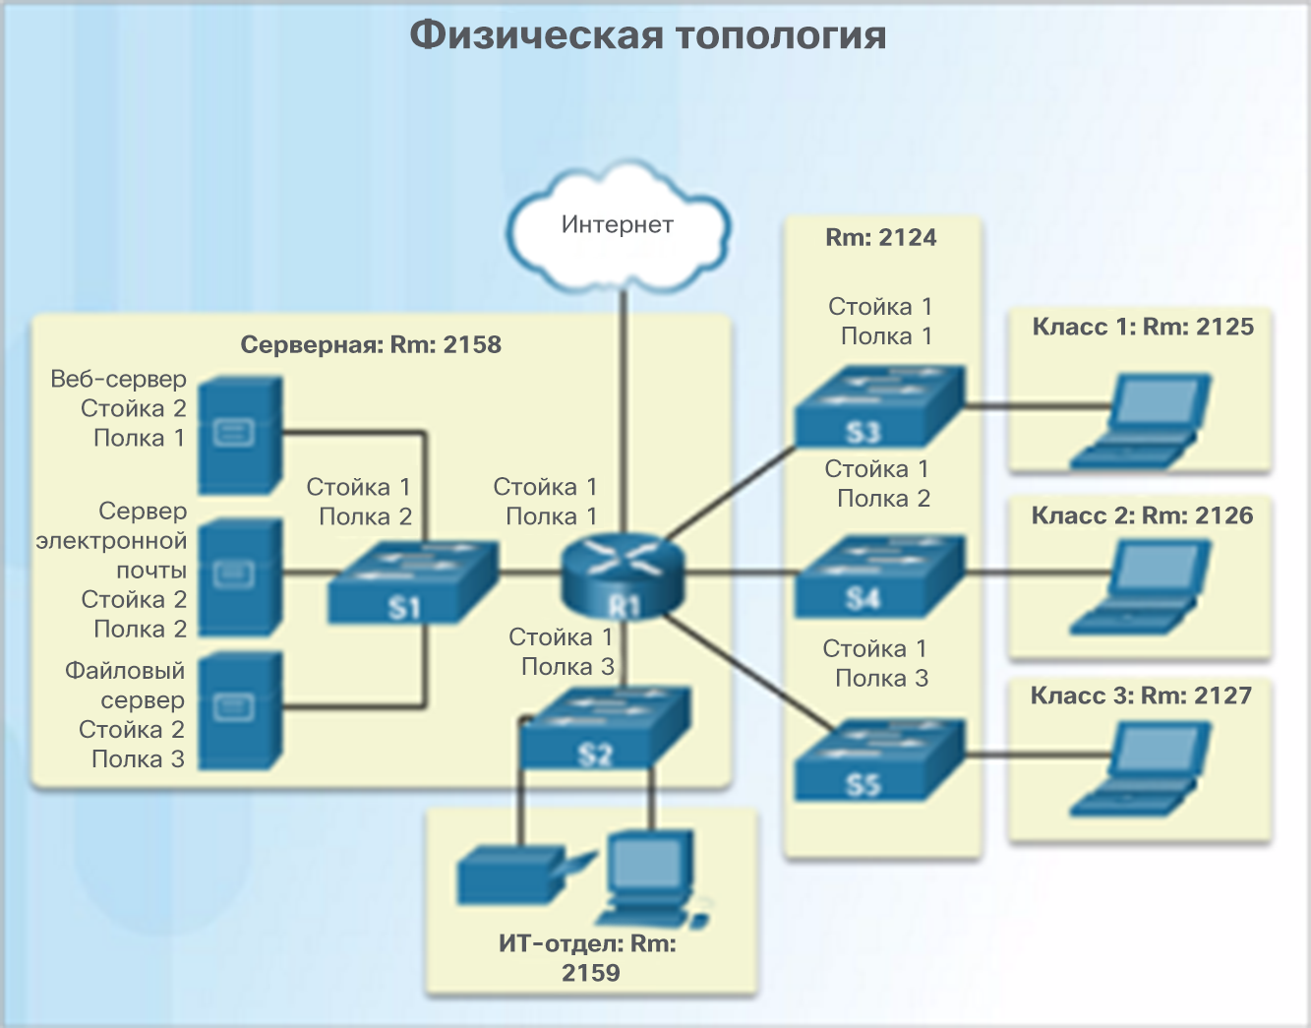
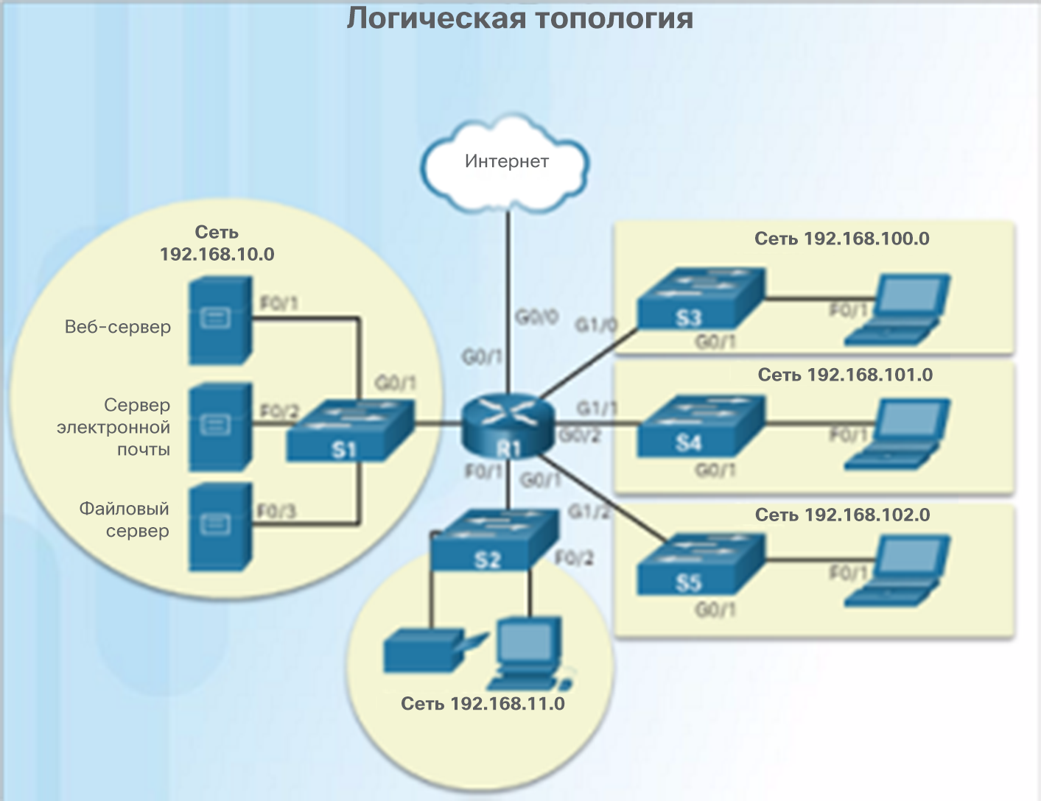
Сетевые компоненты
Топологические схемы
Обратите внимание на основные различия между двумя диаграммами топологии (физическое расположение устройств в одном случае и схемы портов и сетевой адресации в другом).
Notes:
1.2. Локальные сети, глобальные сети и Интернет
1.2.1. Сетевые компоненты
1.2.1.6. Диаграммы топологии

Slide 34
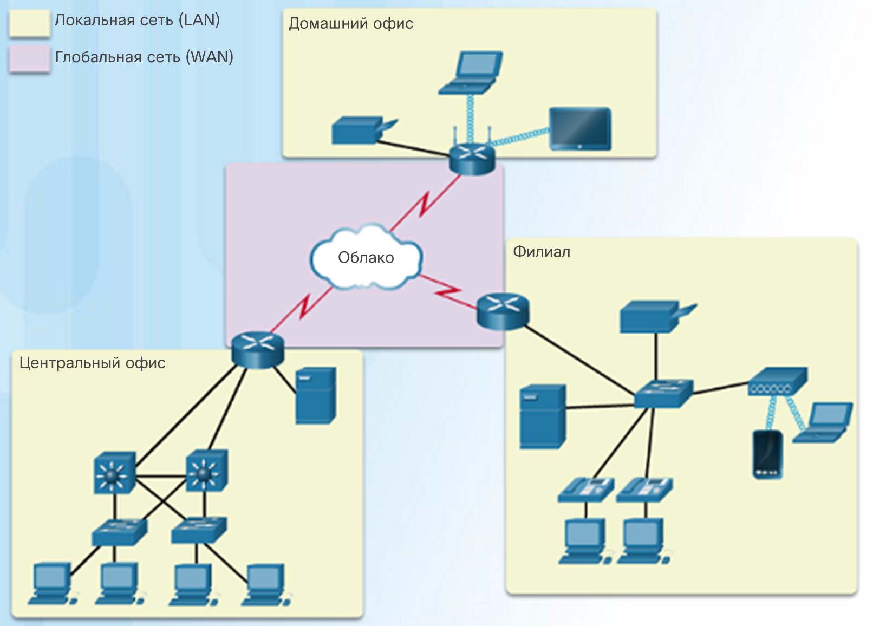
Локальные сети и глобальные сети
Типы сетей
Существуют два наиболее распространенных типа сетей.
  Локальная сеть (LAN) охватывает небольшую территорию, которая принадлежит физическому лицу или ИТ-отделу либо эксплуатируется ими.
  Глобальная сеть (WAN) охватывает обширную территорию обычно с участием поставщика телекоммуникационных услуг.
  К другим типам сетей относятся:
    Городская сеть (MAN)
    Беспроводная локальная сеть (WLAN)
    Сеть хранения данных (SAN)
Notes:
1.2. Локальные сети, глобальные сети и Интернет
1.2.2. Локальные и глобальные сети
1.2.2.1. Типы сетей

Slide 35
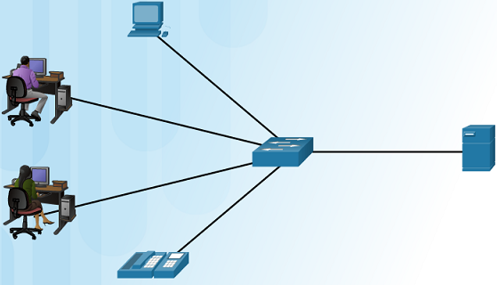
Локальные сети и глобальные сети
Локальные сети (LAN)
Три характеристики локальных сетей:
  Охватывают небольшую территорию, такую как дом, школа, офисное здание или комплекс зданий.
  Обычно администрируются одной организацией или частным лицом.
  Обеспечивают высокую пропускную способность для оконечных и промежуточных устройств в сети.
Notes:
1.2. Локальные сети, глобальные сети и Интернет
1.2.2. Локальные и глобальные сети
1.2.2.2. Локальные сети (LAN)

Slide 36
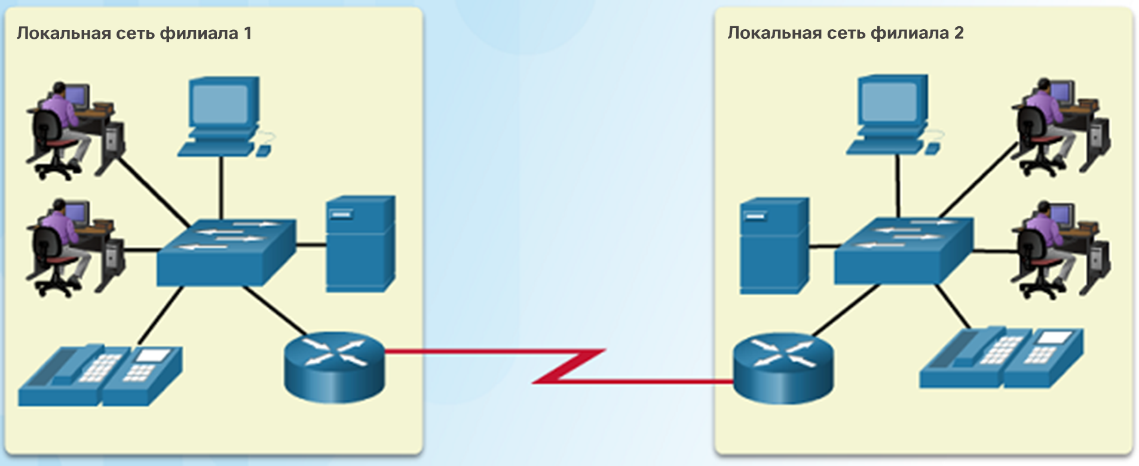
Локальные и глобальные сети
Глобальные сети (WAN)
Три характеристики глобальных сетей:
  Глобальные сети связывают локальные сети в обширных географических областях, таких как города, регионы, страны или континенты.
  Управление обычно осуществляется различными операторами связи.
  Сети WAN обычно обеспечивают менее скоростные соединения между локальными сетями.
Notes:
1.2. Локальные сети, глобальные сети и Интернет
1.2.2. Локальные сети и глобальные сети
1.2.2.3. Глобальные сети (WAN)

Slide 37
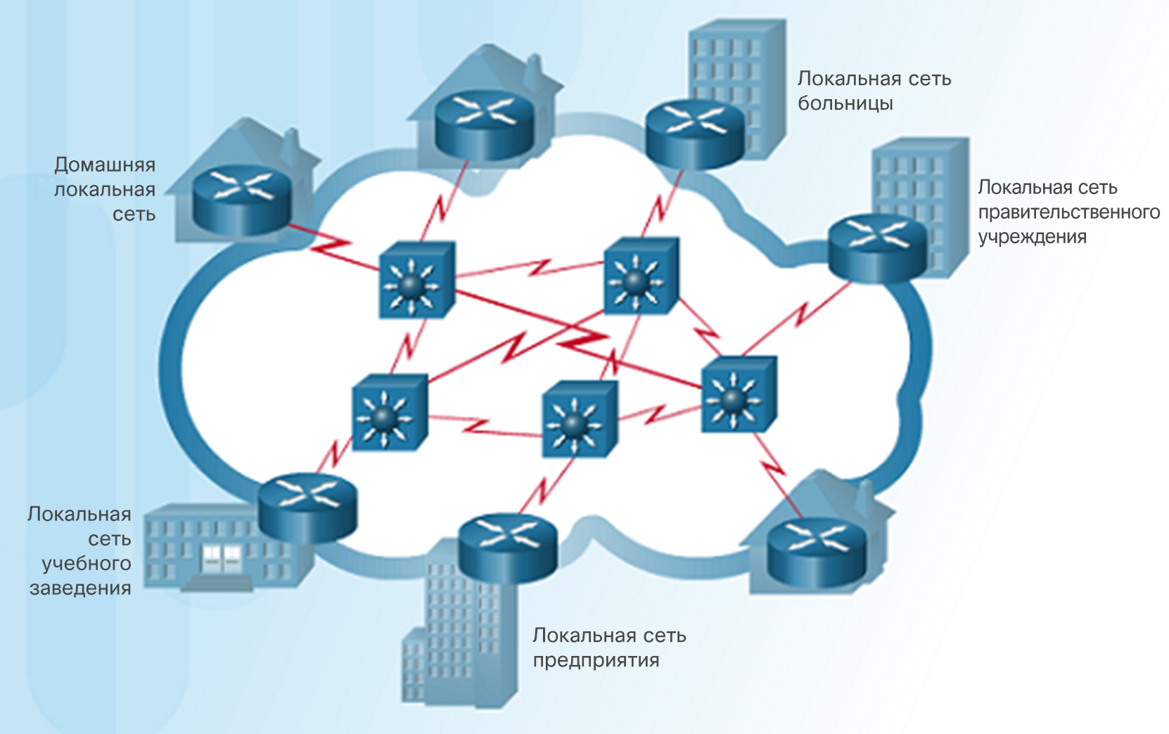
Интернет, внутренние и внешние сети
Сеть Интернет
Интернет — это всемирная совокупность взаимосвязанных локальных и глобальных сетей.
Локальные сети соединяются друг с другом с помощью глобальных сетей.
Затем глобальные сети соединяются между собой с помощью медных проводов, оптоволоконных кабелей и беспроводной передачи данных.
Интернет не принадлежит какому-либо человеку или группе, однако для поддержания структуры были созданы следующие группы:
  IETF
  ICANN
  IAB
Notes:
1.2. Локальные сети, глобальные сети и Интернет
1.2.3. Интернет, внутренние сети и внешние сети
1.2.3.1. Сеть Интернет

Slide 38
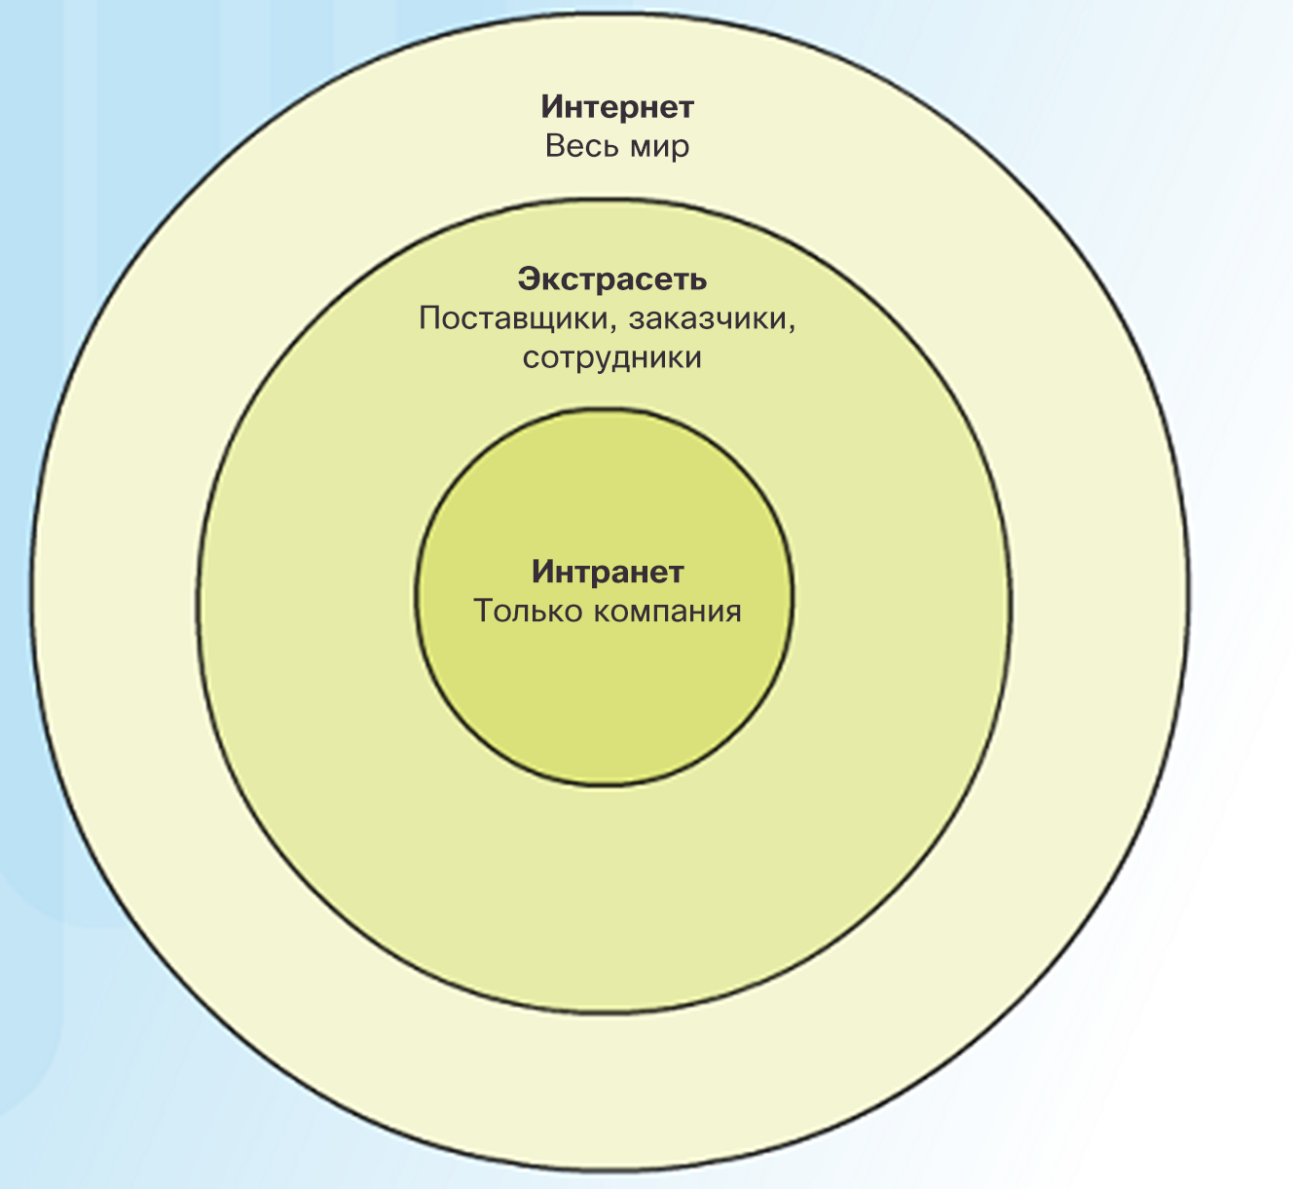
Интернет, внутренние сети и внешние сети
Сети интранет и экстранет
В отличие от Интернета внутренняя сеть (интранет) — это частная совокупность локальных и глобальных сетей внутри организации, которая доступна только для членов организации или других лиц с надлежащими полномочиями.
Организация может использовать внешнюю сеть (экстранет) для обеспечения защищенного доступа к сети для сотрудников, работающих в других организациях, которым необходим доступ к данным в своей сети.
Notes:
1.2. Локальные сети, глобальные сети и Интернет
1.2.3. Интернет, внутренние сети и внешние сети
1.2.3.2. Сети интранет и экстранет

Slide 39
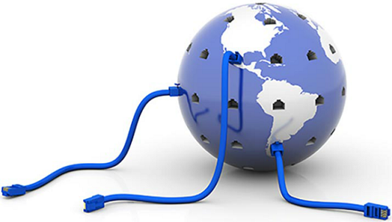
Интернет-подключение
Технологии доступа к Интернету
Существует множество способов подключения пользователей и организаций к Интернету.
  Популярные варианты для домашних пользователей и небольших офисов включают в себя широкополосную кабельную сеть, широкополосную цифровую абонентскую линию (DSL), беспроводные глобальные сети (WAN) и мобильные сервисы.
  Организациям необходимы более высокоскоростные подключения для поддержки IP-телефонов, организации видеоконференций и хранения данных в центре обработки данных.
  Межсоединения бизнес-класса обычно предоставляются поставщиками услуг и могут включать в себя DSL, арендованные линии и сеть Metro Ethernet.
Notes:
1.2. Локальные сети, глобальные сети и Интернет
1.2.4. Интернет-подключение
1.2.4.1. Технологии доступа к Интернету

Slide 40
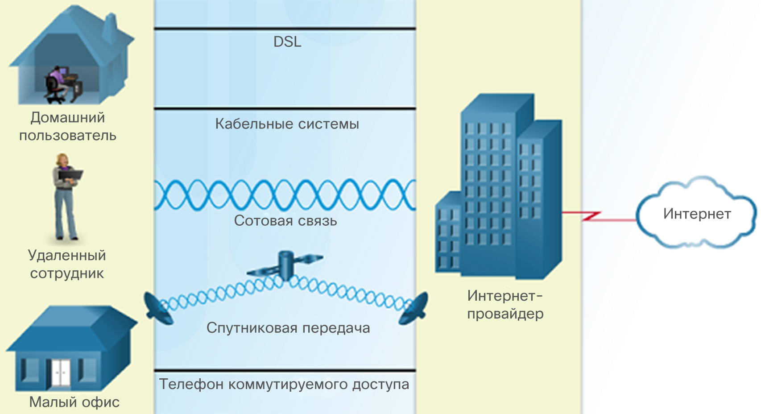
Интернет-подключение
Интернет-подключение для дома и небольшого офиса
Кабель — постоянное подключение к Интернету с высокой пропускной способностью, предлагаемое поставщиками услуг кабельного телевидения.
DSL — постоянное интернет-подключение с высокой пропускной способностью, предоставляемое по телефонной линии.
Сотовая связь — для подключения к Интернету используется мобильная телефонная сеть; доступна только там, где есть сигнал сотовой сети.
Спутниковая связь — основной вариант для сельских районов, не охваченных интернет-провайдерами.
Телефонный коммутируемый доступ — недорогой вариант с низкой пропускной способностью с использованием модема.
Notes:
1.2. Локальные сети, глобальные сети и Интернет
1.2.4. Интернет-подключение
1.2.4.2. Интернет-подключение для дома и небольшого офиса

Slide 41
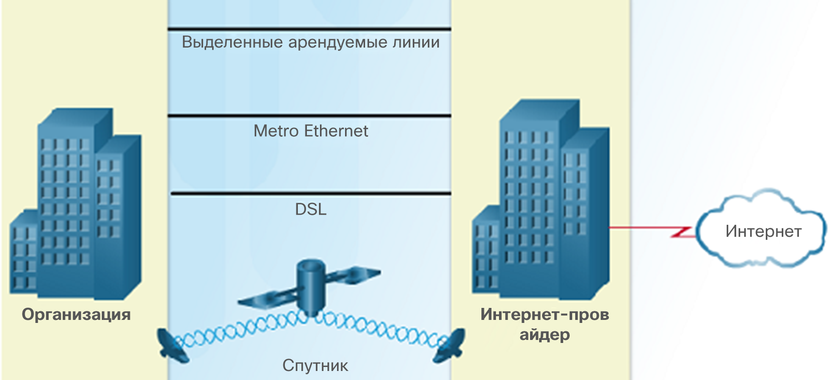
Интернет-подключение
Интернет-подключение для предприятий
Для подключения предприятий к Интернету могут потребоваться выделенные подключения с более высокой пропускной способностью, или управляемые услуги. Типичные варианты подключения для предприятий:
  Выделенная арендованная линия — защищенные каналы в сети оператора связи, обеспечивающие связь между географически удаленными офисами для передачи голоса или данных в частной сети.
  Глобальная сеть Ethernet — позволяет расширить технологию доступа к локальной сети на глобальную сеть.
  DSL — цифровая абонентская линия для предприятий доступна в различных форматах, включая симметричную цифровую абонентскую линию (SDSL).
  Спутниковая связь — способна обеспечить соединение при отсутствии проводных решений.
Notes:
1.2. Локальные сети, глобальные сети и Интернет
1.2.4. Интернет-подключение
1.2.4.3. Интернет-подключение для предприятий

Slide 42
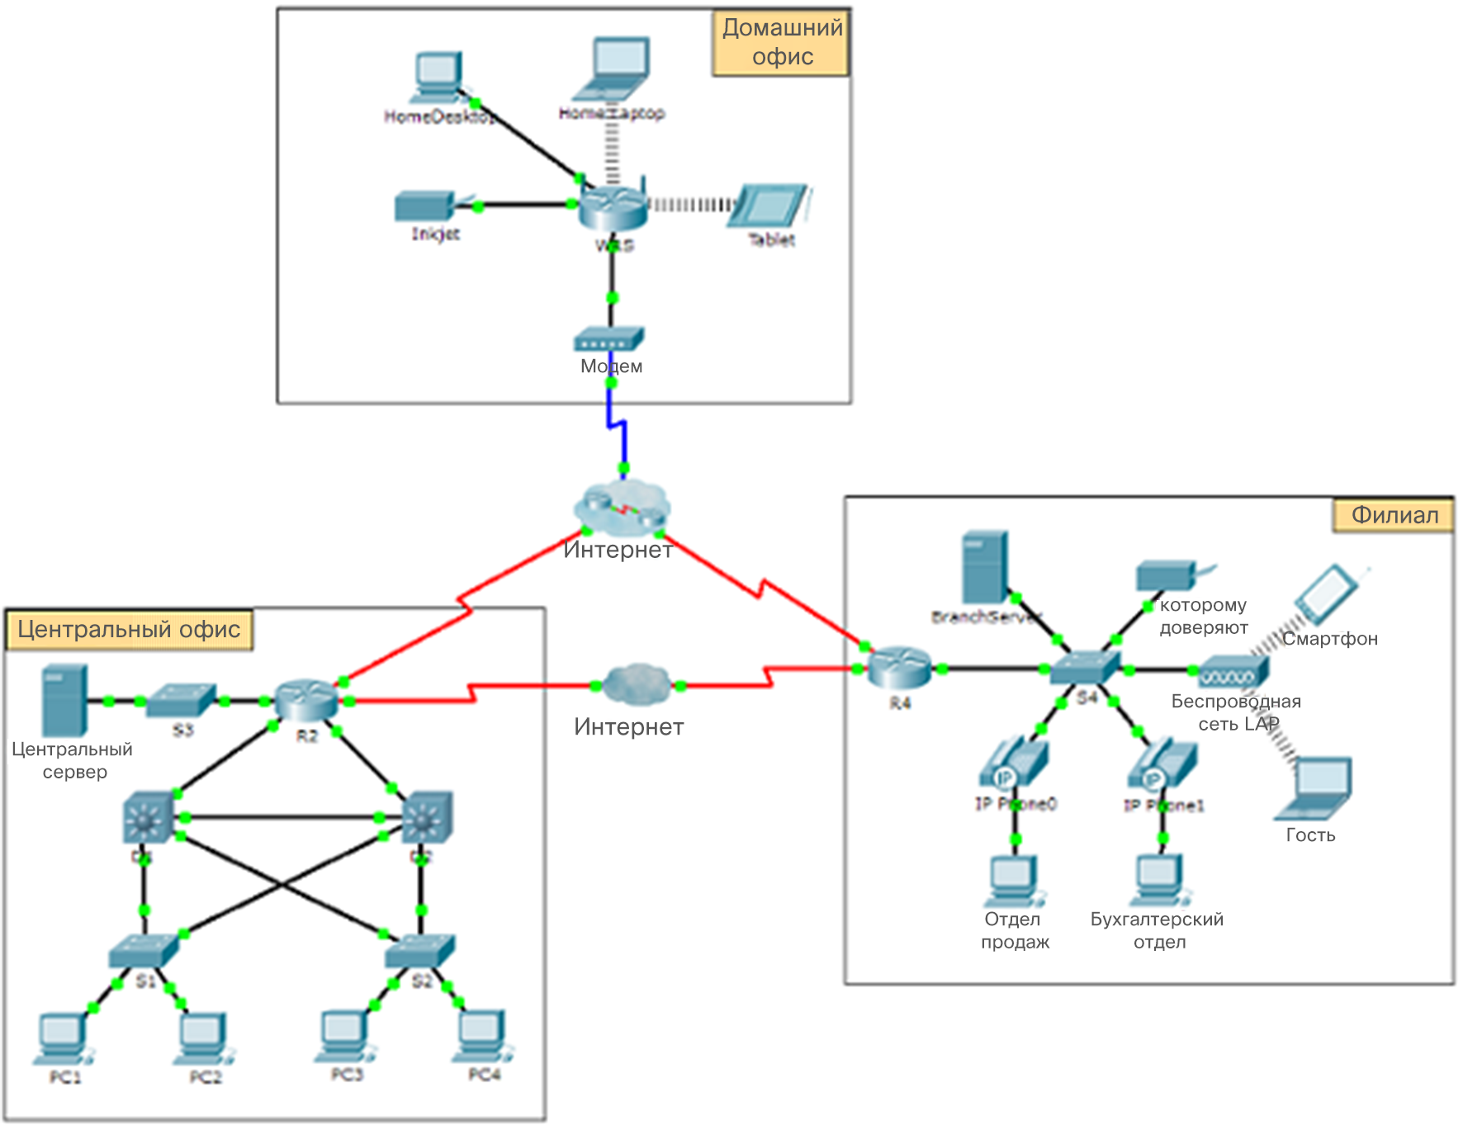
Интернет-подключение
Packet Tracer. Советы по использованию справки и навигации
Обзор программы Packet Tracer
Packet Tracer — это замечательная программа, которая поможет вам в рамках курса CCNA, предоставив возможность поэкспериментировать с поведением сети, построением сетей и найти ответы на вопросы «что, если».
Notes:
1.2. Локальные сети, глобальные сети и Интернет
1.2.4. Интернет-подключение
1.2.4.4. Packet Tracer. Советы по использованию справки и навигации

Slide 43
Интернет-подключение
Packet Tracer. Представление сети
В этом упражнении вы подробно узнаете о том, как использовать программу Packet Tracer в качестве средства моделирования представлений сети.
В сетевой модели этого упражнения представлен целый ряд технологий, которые необходимо изучить в рамках курса CCNA.
Notes:
1.2. Локальные сети, глобальные сети и Интернет
1.2.4. Интернет-подключение
1.2.4.5. Packet Tracer. Представление сети

Slide 44
1.3. Сеть как платформа
Notes:
1. Знакомство с сетью
1.3. Сеть как платформа

Slide 45
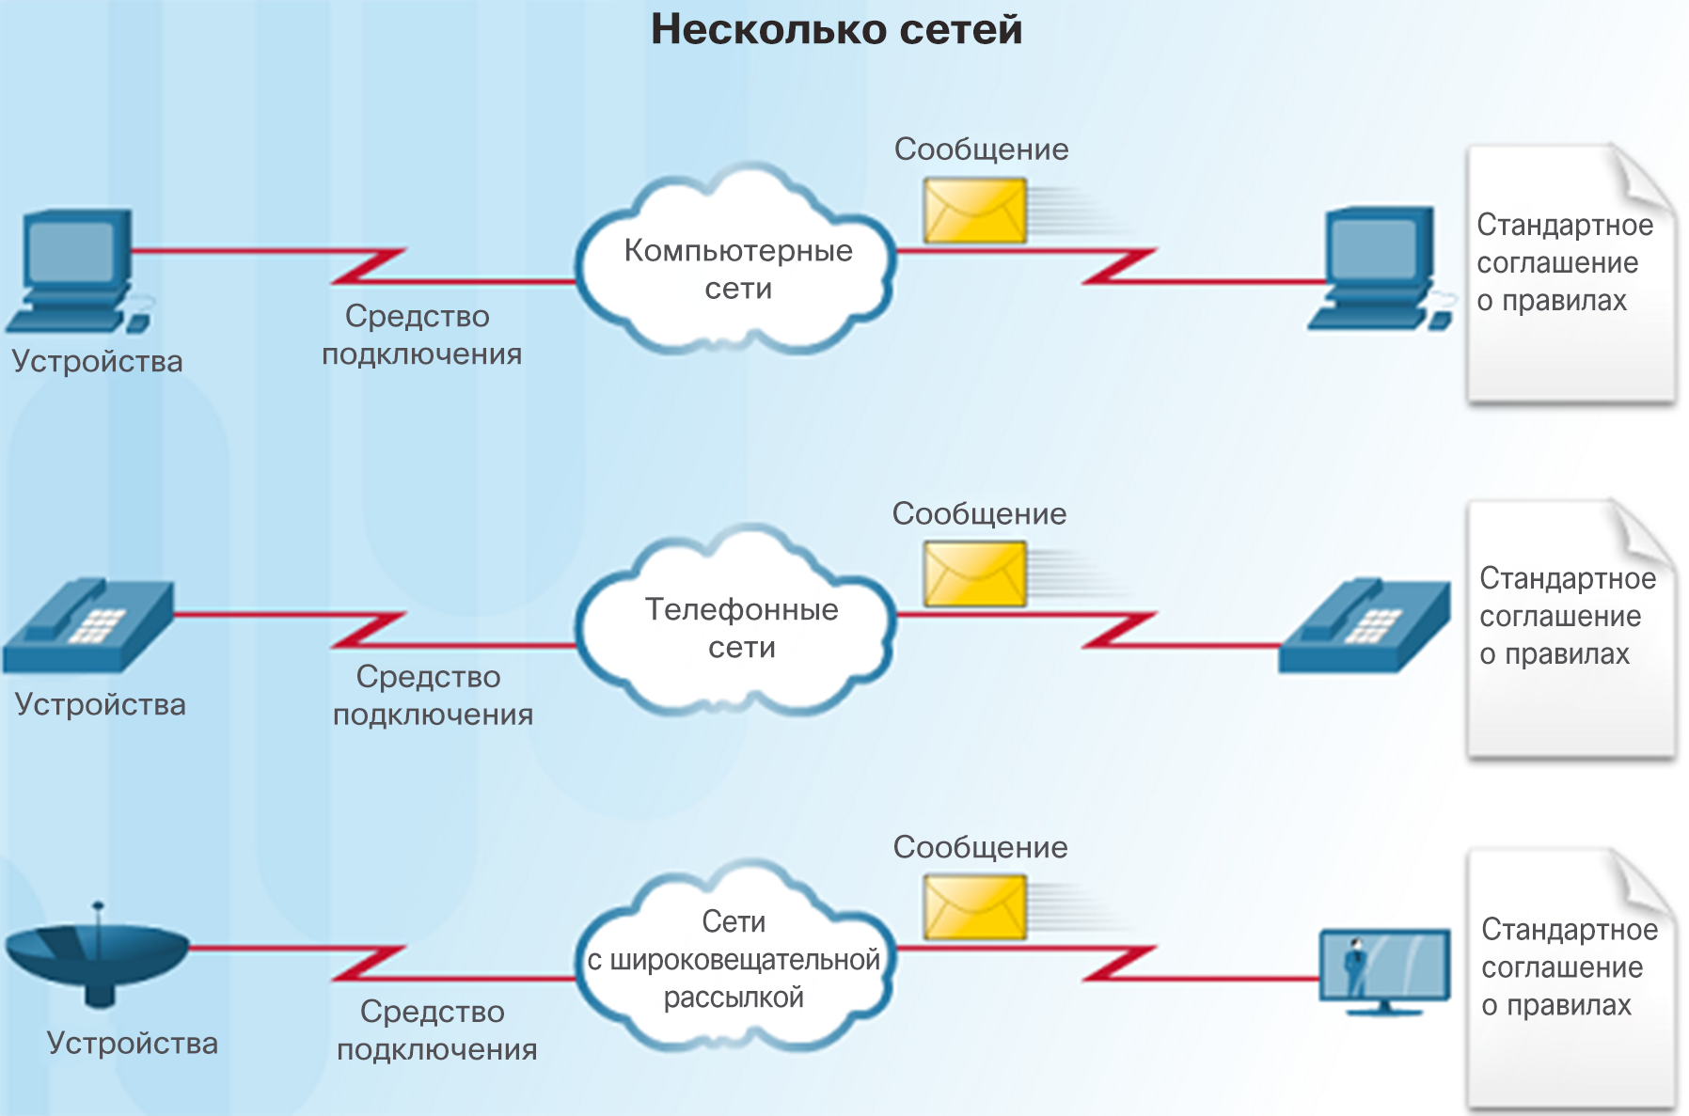
Конвергентные сети
Традиционные обособленные сети
Примером использования нескольких сетей может быть школа 30 лет назад. В некоторых аудиториях были проложены кабели для сетей передачи данных. Те же аудитории были подключены к телефонным сетям, а также отдельно к сети передачи видео.
В каждой из этих сетей использовались различные технологии для передачи сигналов связи на основе различных наборов правил и стандартов.
Notes:
1.3. Сеть как платформа
1.3.1. Конвергентная сеть
1.3.1.1. Традиционные обособленные сети

Slide 46
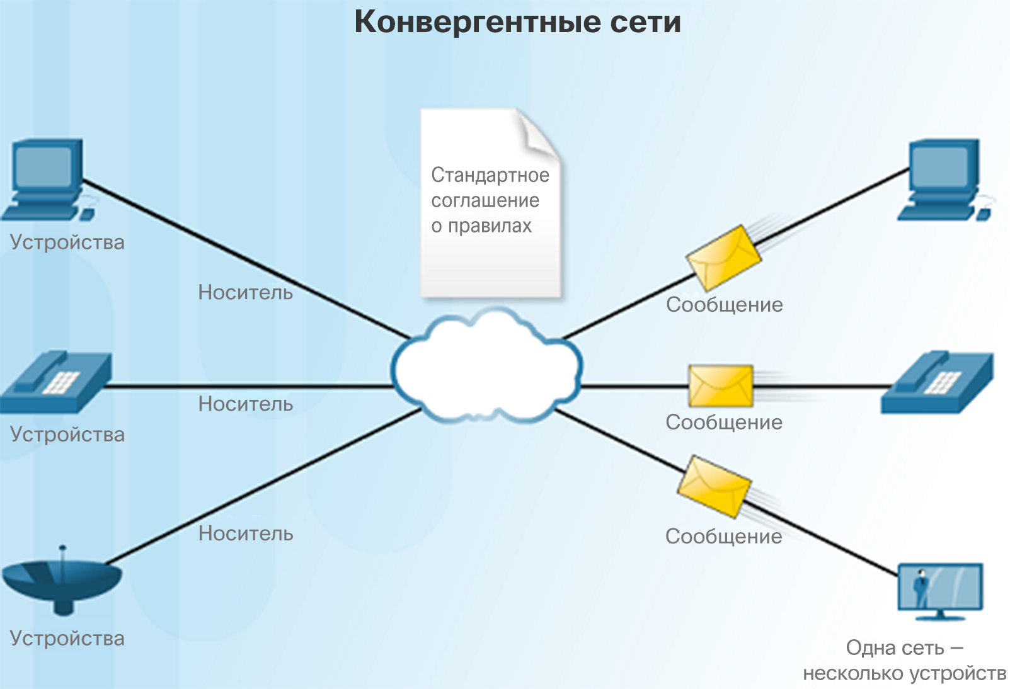
Конвергентные сети
Конвергентная сеть
Конвергентные сети передачи данных обеспечивают работу несколько служб в одном канале, включая передачу данных, голоса и видео.
В отличие от выделенных сетей конвергентные сети позволяют передавать данные, голос и видео между различными типами устройств при использовании одной и той же сетевой инфраструктуры.
Сетевая инфраструктура использует один и тот же набор правил и стандартов.
Notes:
1.3. Сеть как платформа
1.3.1. Конвергентная сеть
1.3.1.2. Конвергентная сеть

Slide 47
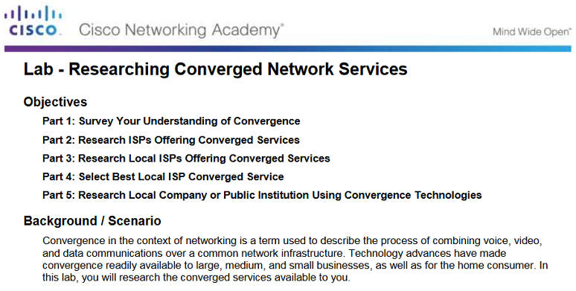
Конвергентные сети
Лабораторная работа. Изучение служб конвергентной сети
Notes:
1.3. Сеть как платформа
1.3.1. Конвергентная сеть
1.3.1.3. Лабораторная работа. Изучение служб конвергентной сети

Slide 48
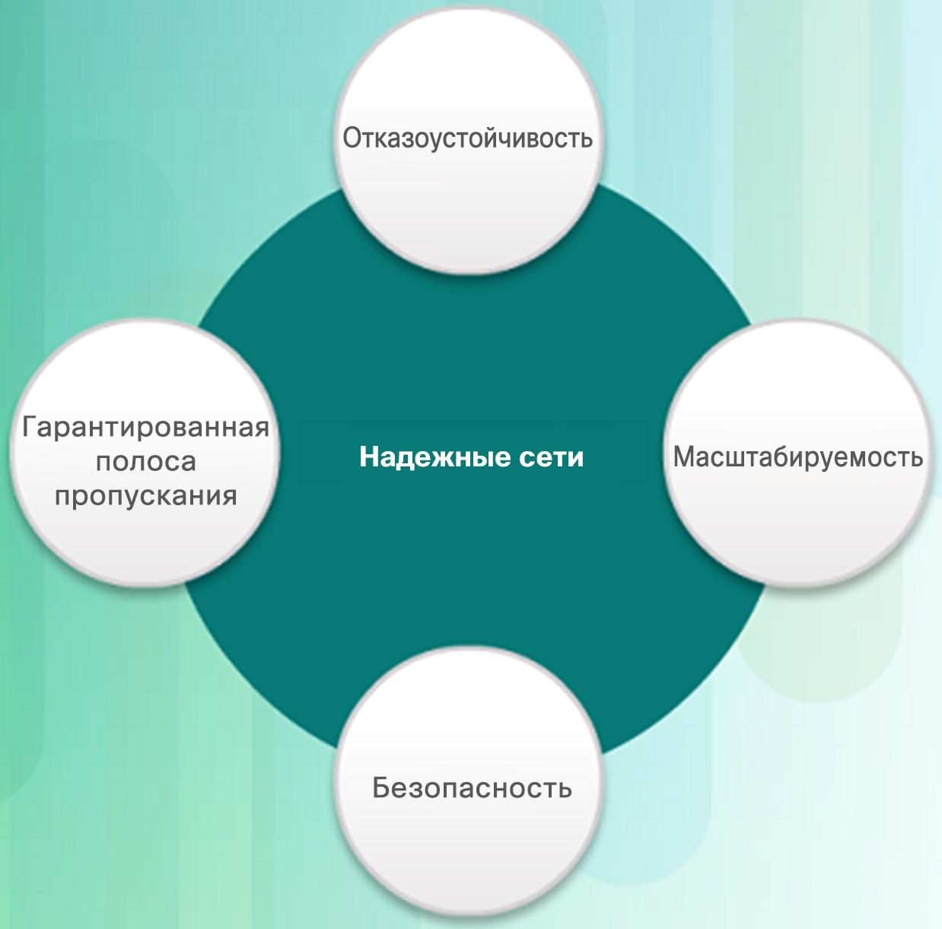
Надежная сеть
Сетевая архитектура
Сетевая архитектура — это технологии, поддерживающие инфраструктуру, которая обеспечивает обмен данными по сети.
Существует четыре базовые характеристики, которыми должная обладать базовая архитектура в соответствии с ожиданиями пользователей.
  Отказоустойчивость
  Масштабируемость
  Гарантированная полоса пропускания
  Безопасность
Notes:
1.3. Сеть как платформа
1.3.2. Надежная сеть
1.3.2.1. Сетевая архитектура

Slide 49
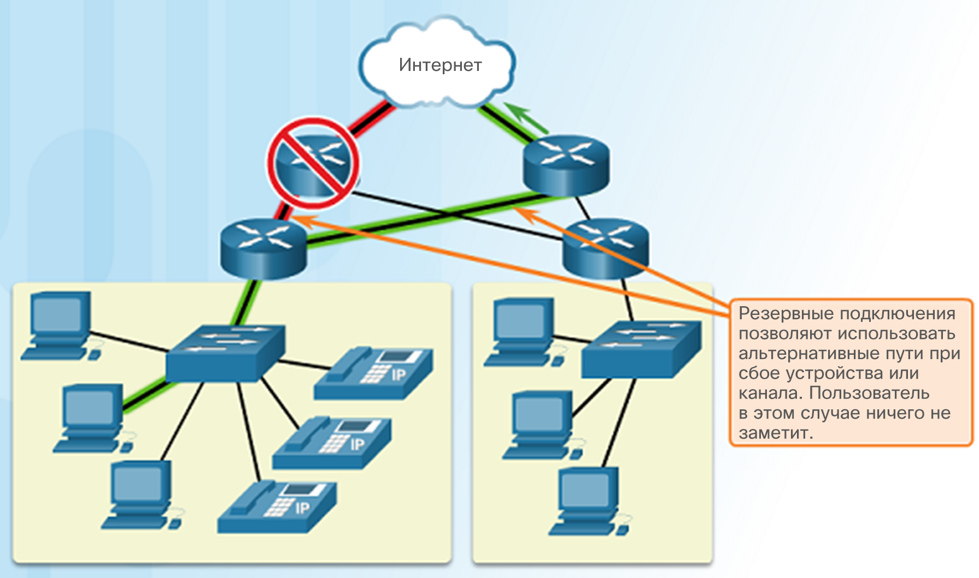
Надежная сеть
Отказоустойчивость
Отказоустойчивая сеть сокращает влияние сбоев, ограничивая число затрагиваемых устройств.
Для обеспечения отказоустойчивости требуется несколько путей передачи данных.
Надежная сеть обеспечивает резервирование путем реализации сети с коммутацией пакетов. При коммутации пакетов трафик делится на пакеты, которые направляются по сети. Каждый пакет теоретически может быть отправлен к месту назначения по своему маршруту.
Это невозможно в сети с коммутацией каналов, в которой устанавливаются выделенные каналы.
Notes:
1.3. Сеть как платформа
1.3.2. Надежная сеть
1.3.2.2. Отказоустойчивость

Slide 50
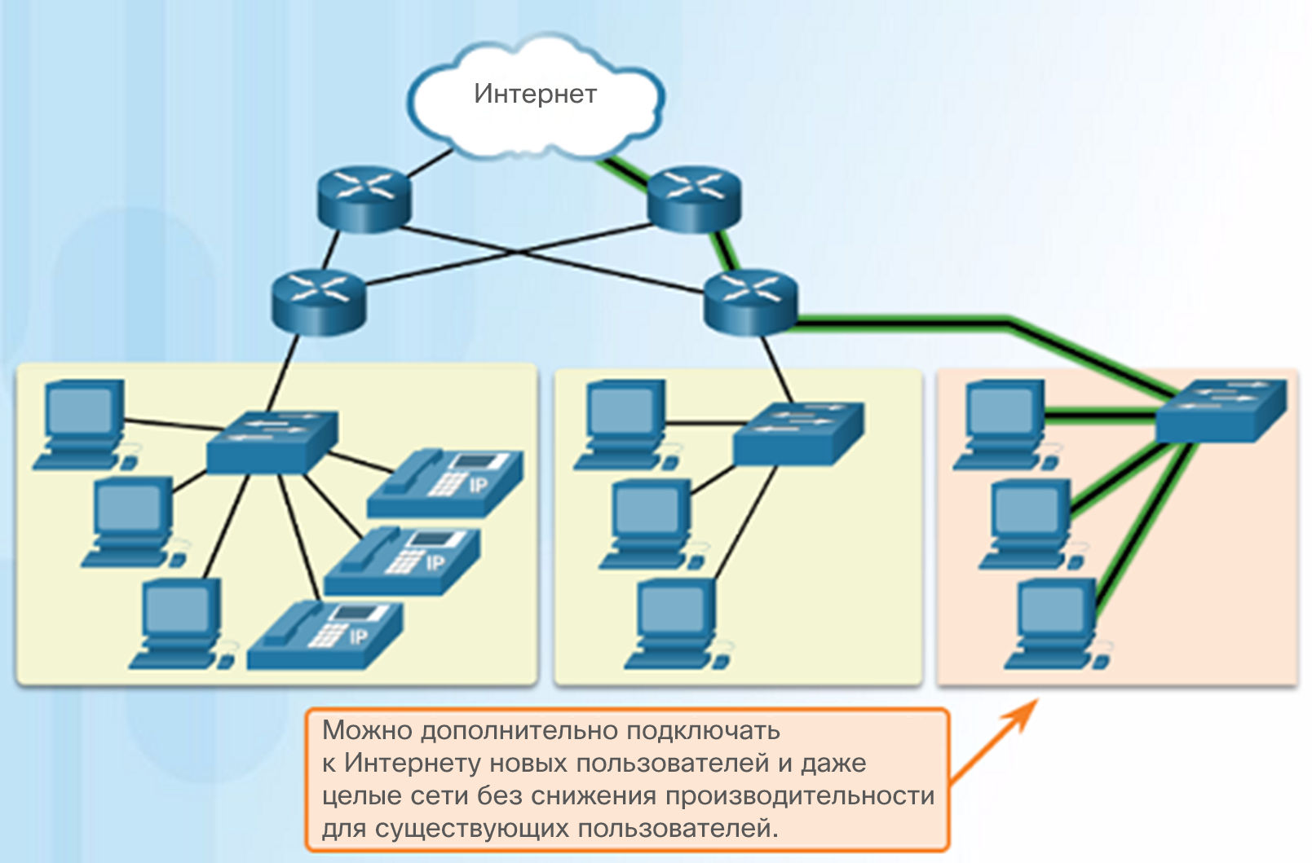
Надежная сеть
Масштабируемость
Масштабируемую сеть можно быстро и легко расширить, обеспечив поддержку новых пользователей и приложений без снижения производительности обслуживания существующих.
Проектировщики сетей следуют принятым стандартам и протоколам, чтобы обеспечить масштабируемость.
Notes:
1.3. Сеть как платформа
1.3.2. Надежная сеть
1.3.2.3. Масштабируемость

Slide 51
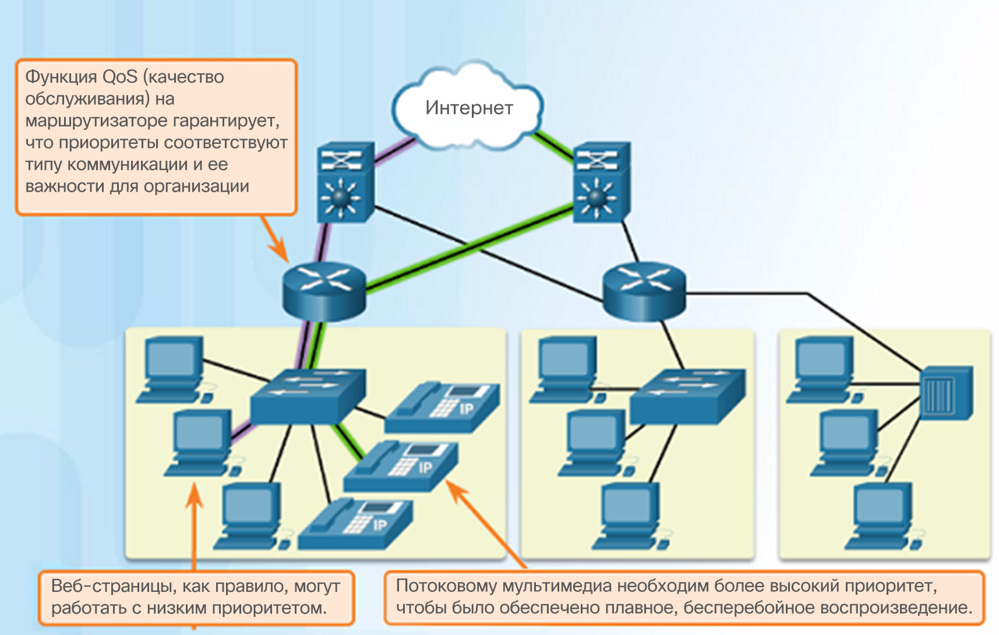
Надежная сеть
Качество обслуживания
Требования к передаче голоса и потокового видео более высоки.
Приходилось ли вам когда-нибудь смотреть потоковое видео с постоянными зависаниями и паузами? Это происходит, когда требуется пропускная способность, превышающая доступную, и если не настроено качество обслуживания (QoS).
Качество обслуживания (QoS) является основным механизмом, который используется для обеспечения надежной доставки контента всем пользователям.
При наличии политики QoS маршрутизатору проще управлять потоком данных и трафиком голосовых данных.
Notes:
1.3. Сеть как платформа
1.3.2. Надежная сеть
1.3.2.4. Качество обслуживания

Slide 52
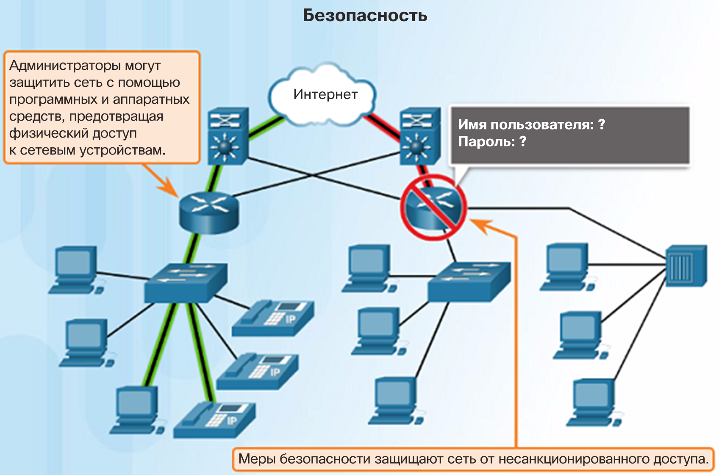
Надежная сеть
Безопасность
Необходимо учесть два основных типа безопасности сети.
  Информационная безопасность сетевой инфраструктуры
    Физическая безопасность сетевых устройств
    Предотвращение несанкционированного доступа к ПО управления на этих устройствах
  Информационная безопасность
    Защита информации или данных, передаваемых по сети
Три цели обеспечения безопасности сети:
  Конфиденциальность — только указанные получатели могут считывать данные.
  Целостность — гарантия того, что данные не будут изменены во время передачи.
  Доступность — обеспечение своевременного и надежного доступа к данным для авторизованных пользователей.
Notes:
1.3. Сеть как платформа
1.3.2. Надежная сеть
1.3.2.5. Информационная безопасность

Slide 53
1.4. Постоянно меняющаяся сетевая среда
Notes:
1. Знакомство с сетью
1.4. Изменение сетевой среды

Slide 54
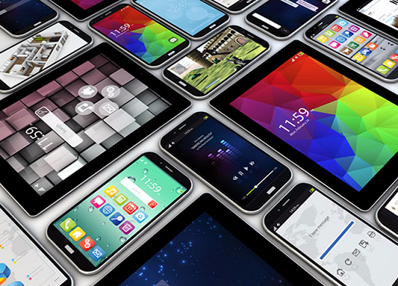
Тенденции развития сетей
Новые тенденции
Роль сети необходимо непрерывно уточнять и настраивать с учетом новых технологий и устройств конечных пользователей по мере их появления на рынке.
Существует несколько новых тенденций в развитии сетевых технологий, которые влияют на организации и потребителей.
  «Принеси на работу свое устройство» (Bring Your Own Device, BYOD)
  Совместная работа через Интернет
  Видеосвязь
  Облачные вычисления
Notes:
1.4. Изменение сетевой среды
1.4.1. Тенденции сети
1.4.1.1. Новые тенденции

Slide 55
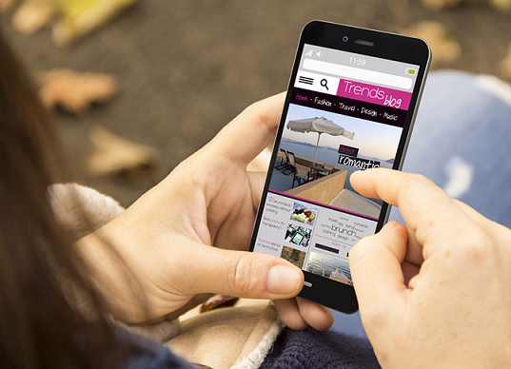
Тенденции развития сети
«Принеси на работу свое устройство» (Bring Your Own Device)
Модель BYOD (Принеси на работу свое устройство) — это основная глобальная тенденция, которая дает пользователям возможность использовать свои собственные устройства, предоставляя дополнительные возможности и большую адаптивность.
Модель BYOD позволяет конечным пользователям использовать личные устройства для доступа к информации и взаимодействия:
  Ноутбуки
  Нетбуки
  Планшеты
  Смартфоны
  Устройства для чтения электронных книг
Notes:
1.4. Изменение сетевой среды
1.4.1. Тенденции сети
1.4.1.2. Модель BYOD

Slide 56
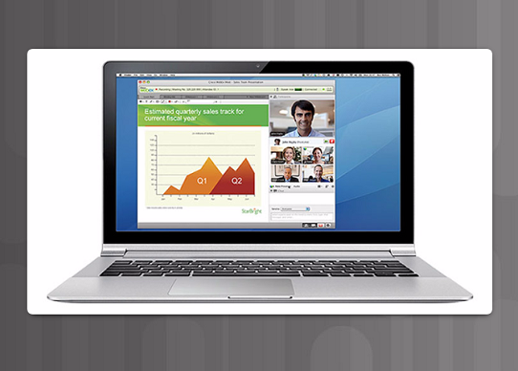
Тенденции развития сети
Совместная работа через Интернет
Сотрудники хотят совместно работать с другими пользователями над совместными проектами по сети.
Инструменты совместной работы, включая решение Cisco WebEx
(см. рисунок), дают пользователям возможность мгновенного подключения, взаимодействия и достижения целей.
Совместная работа становится очень важной как для предприятий, так и в сфере образования.
Notes:
1.4. Изменение сетевой среды
1.4.1. Тенденции сети
1.4.1.3. Совместная работа через Интернет

Slide 57
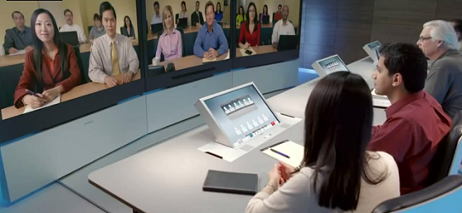
Тенденции развития сети
Видеосвязь
Cisco TelePresence предлагает новый подход к организации работы, при котором каждый сотрудник из любого места может работать эффективнее за счет живого личного общения.
Каждый день во всех уголках мира мы помогаем преобразованию организаций, трансформируя возможности наших заказчиков.
Notes:
1.4. Изменение сетевой среды
1.4.1. Тенденции сети
1.4.1.4. Видеосвязь

Slide 58
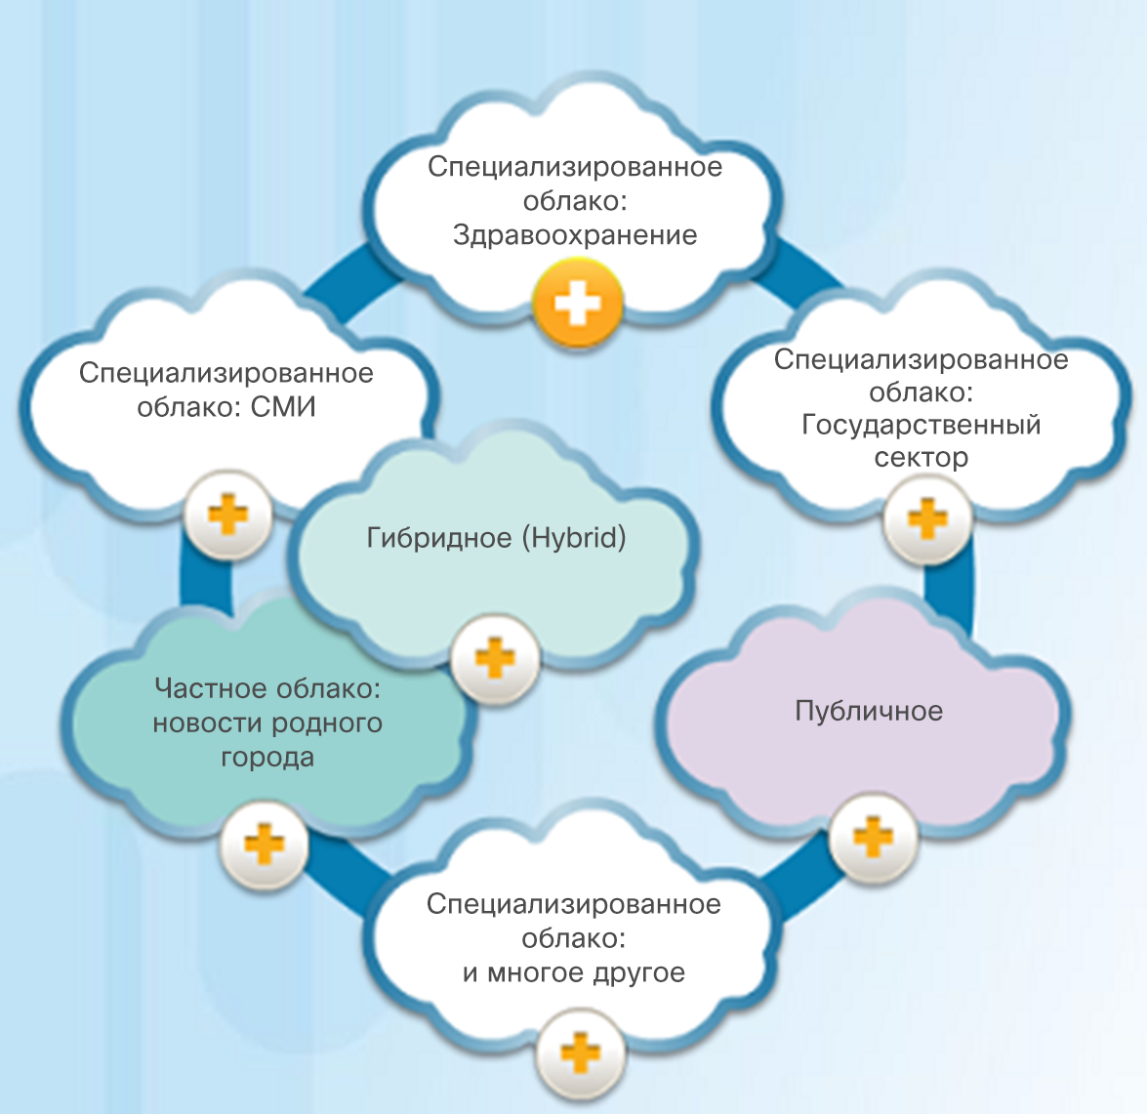
Тенденции развития сетей
Облачные вычисления
Облачные вычисления — это глобальная тенденция, которая позволяет хранить личные файлы или резервные копии данных на серверах в Интернете.
Например, приложениями для работы с текстом и для редактирования фотографий также можно пользоваться из облака.
Облачные вычисления позволяют компаниям расширять функциональность по запросу и автоматически предоставлять ее на любом устройстве в любой точке мира.
Облачные вычисления возможны благодаря центрам обработки данных. Небольшие компании, которые не могут позволить себе собственные центры обработки данных, могут арендовать службы сервера и хранения данных в более крупных центрах обработки данных в облаке.
Notes:
1.4. Изменение сетевой среды
1.4.1. Тенденции сети
1.4.1.5. Облачные вычисления

Slide 59
Тенденции развития сетей
Облачные вычисления (продолжение)
Четыре типа облачных сред:
  Общедоступные облака
    Службы и приложения доступны в рамках модели оплаты по факту использования или бесплатного общего доступа.
  Частные облака
    Приложения и службы предназначены для конкретной организации или структуры, например правительственной организации.
  Гибридные облака
    Состоят из двух или более типов облаков, например пользовательского и общедоступного. Каждая часть остается отдельным объектом, однако подключается к общей архитектуре.
  Пользовательские облака
Notes:
1.4. Изменение сетевой среды
1.4.1. Тенденции сети
1.4.1.5. Облачные вычисления

Slide 60
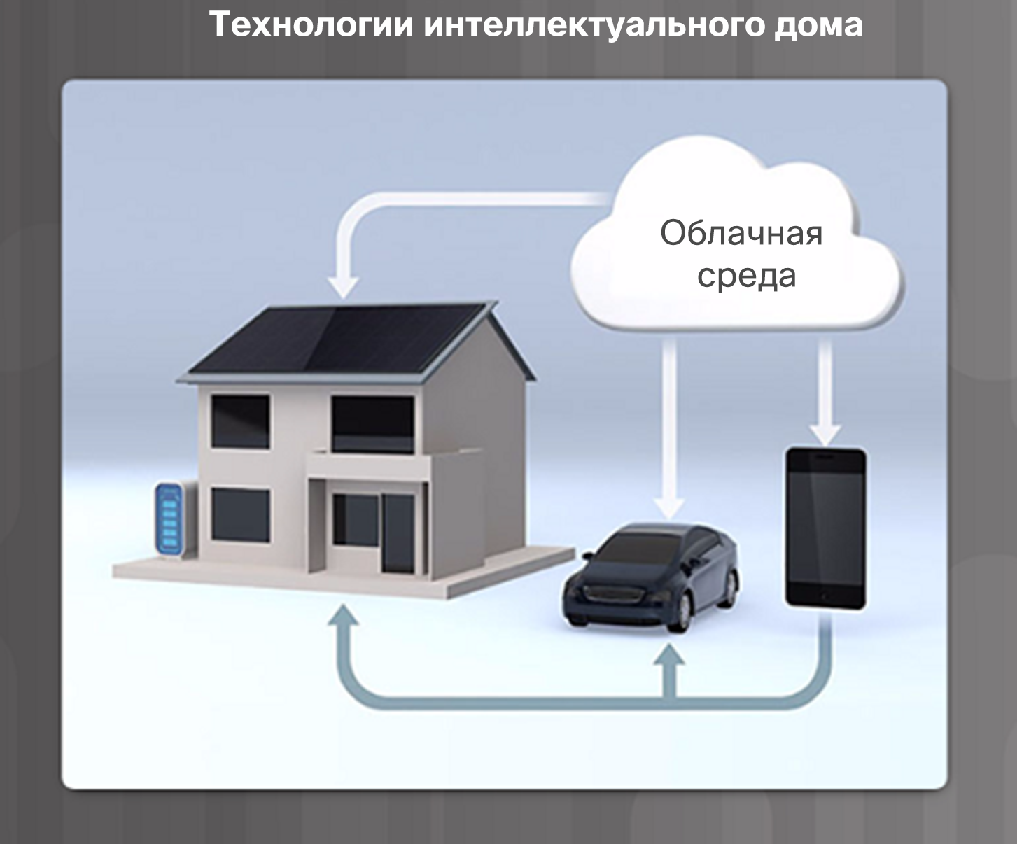
Тенденции развития сетей
Технологические тенденции в домашних сетях
  Технология «умный дом» — это развивающаяся тенденция, которая позволяет интегрировать технологии в бытовые устройства, позволяя им связываться с другими устройствами.
  Микроволновая печь может узнать, в какое время нужно начинать готовить, сверившись с календарем, в котором отмечено, когда вы планируете вернуться домой.
Notes:
1.4. Изменение сетевой среды
1.4.1. Тенденции сети
1.4.2.1. Технологические тенденции в домашних сетях

Slide 61
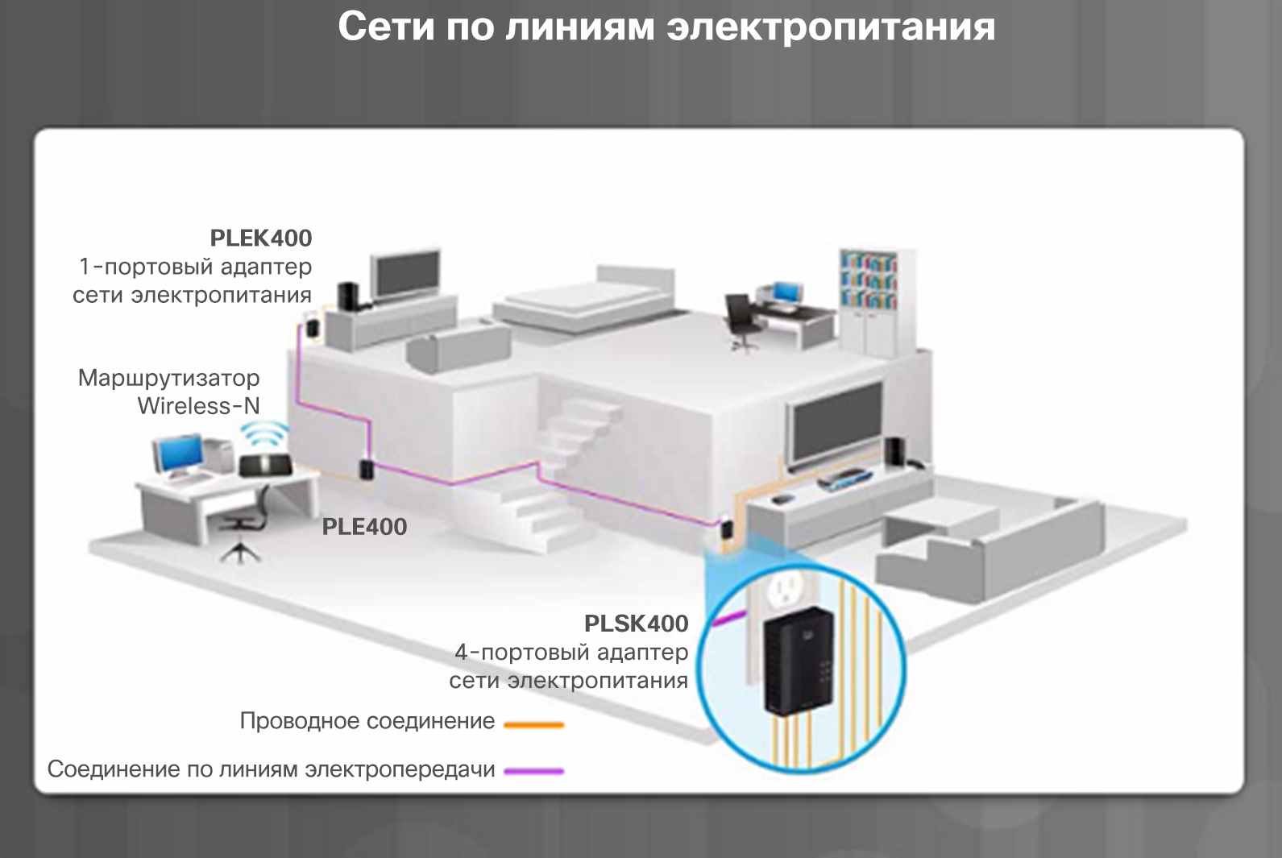
Тенденции развития сетей
Организация сети по линиям электропередачи
  Организация сети по линиям электропередачи позволяет устройствам подключаться к локальной сети в тех случаях, когда нецелесообразно использовать кабельные или беспроводные сети передачи данных.
  При помощи стандартного адаптера сети электропитания устройства могут подключаться к локальной сети везде, где есть электрические розетки, отправляя данные на определенных частотах.
Notes:
1.4. Изменение сетевой среды
1.4.1. Тенденции сети
1.4.2.2. Организация сети по линиям электропередачи

Slide 62
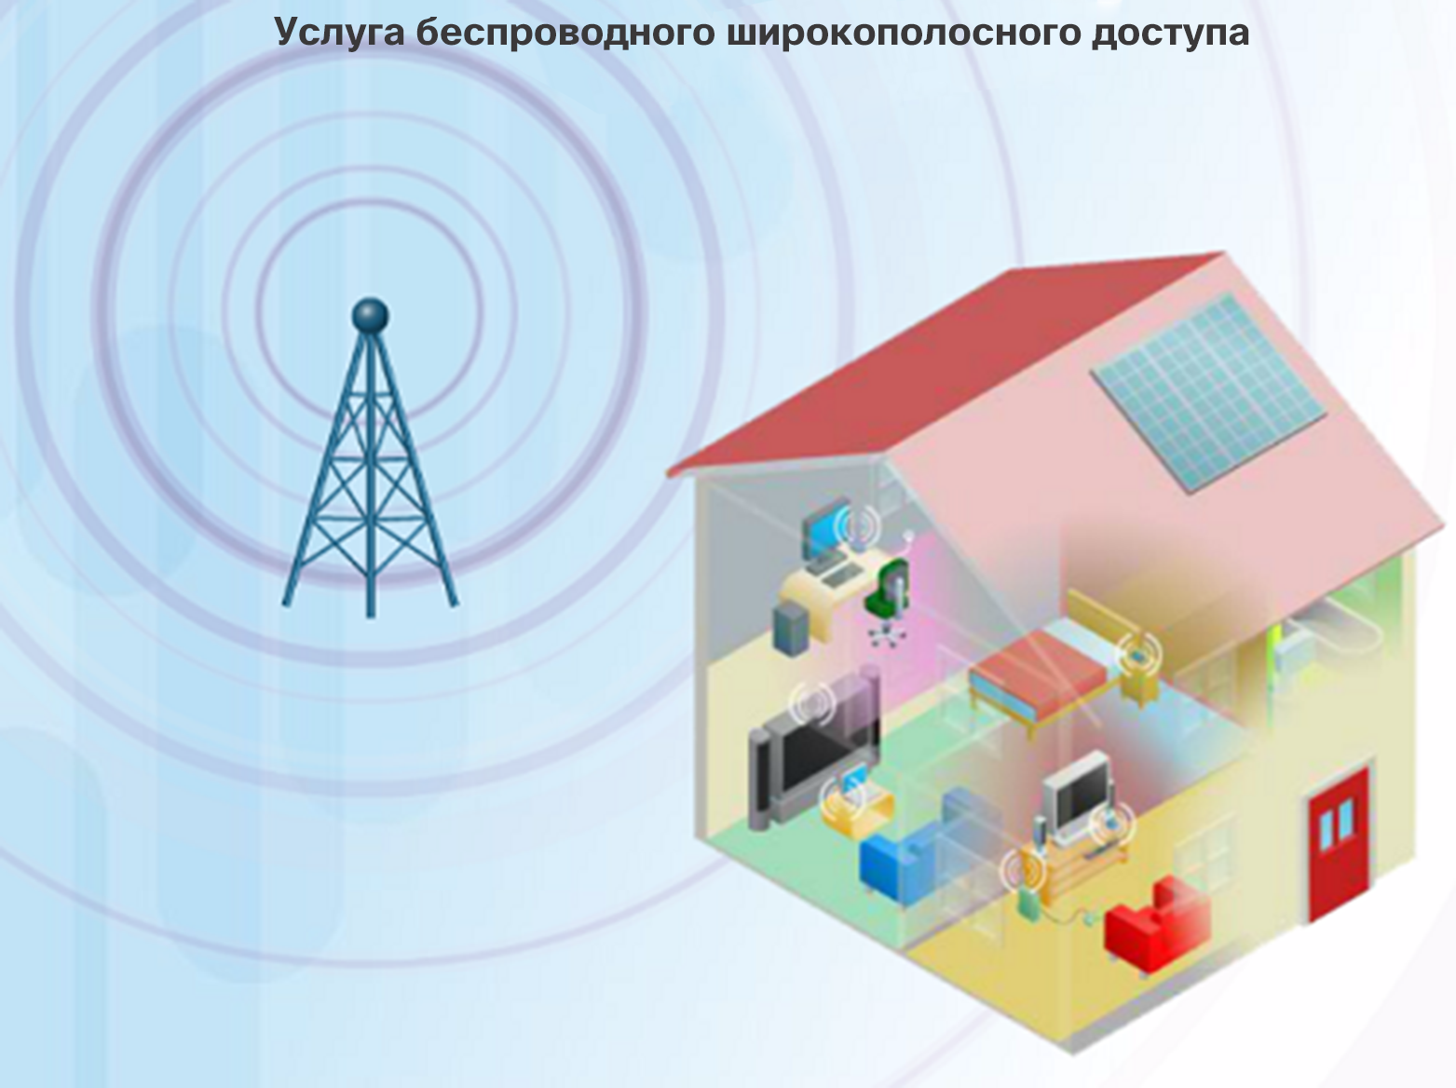
Тенденции развития сети
Беспроводной широкополосный доступ
  Для подключения к сети Интернет домов и небольших компаний, помимо кабельных или DSL-подключений, также используются беспроводные сети.
  Провайдеры беспроводного интернет-доступа (WISP), которые чаще всего работают в сельской местности, — это поставщики услуг Интернета, которые подключают абонентов к назначенным точкам доступа.
  Беспроводной широкополосный доступ — это еще одно решение для домашних сетей и небольших компаний.
    Используется та же сотовая технология, что и для смартфонов.
    Антенна устанавливается снаружи дома, обеспечивая беспроводное или проводное подключение устройств в любой точке дома.
Notes:
1.4. Изменение сетевой среды
1.4.1. Тенденции сети
1.4.2.3. Беспроводной широкополосный доступ

Slide 63
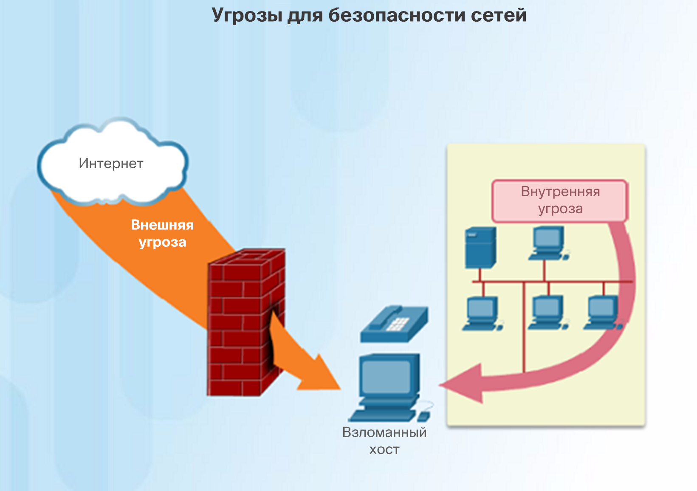
Безопасность сети
Угрозы безопасности
  Безопасность сети является неотъемлемой частью организации сети, независимо от ее размера.
  Внедренная система безопасности сети должна при защите данных учитывать окружающие условия, в то же время обеспечивая качество обслуживания, ожидаемое от данной сети.
  К обеспечению безопасности сети относятся различные протоколы, технологии, устройства, инструменты и методы обеспечения безопасности данных и остановки угроз.
  Угрозы безопасности могут быть как внешними, так и внутренними.
Notes:
1.4. Изменение сетевой среды
1.4.1. Безопасность сети
1.4.3.1. Угрозы безопасности

Slide 64
Безопасность сети
Угрозы безопасности (продолжение)
  Внешние угрозы:
    Вирусы, интернет-черви и трояны
    Шпионское и рекламное ПО
    Атаки нулевого дня, также известные как атаки нулевого часа
    Хакерские атаки
    Атаки типа «отказ в обслуживании» (DoS-атаки)
    Перехват и хищение данных
    Кража персональных данных
  Внутренние угрозы:
    Как показано во многих исследованиях, причиной большинства нарушений безопасности намеренно или неумышленно являются внутренние пользователи сети.
    При использовании стратегий BYOD (Принеси на работу собственное устройство) корпоративные данные становятся еще более уязвимы.
Notes:
1.4. Изменение сетевой среды
1.4.1. Безопасность сети
1.4.3.1. Угрозы безопасности

Slide 65
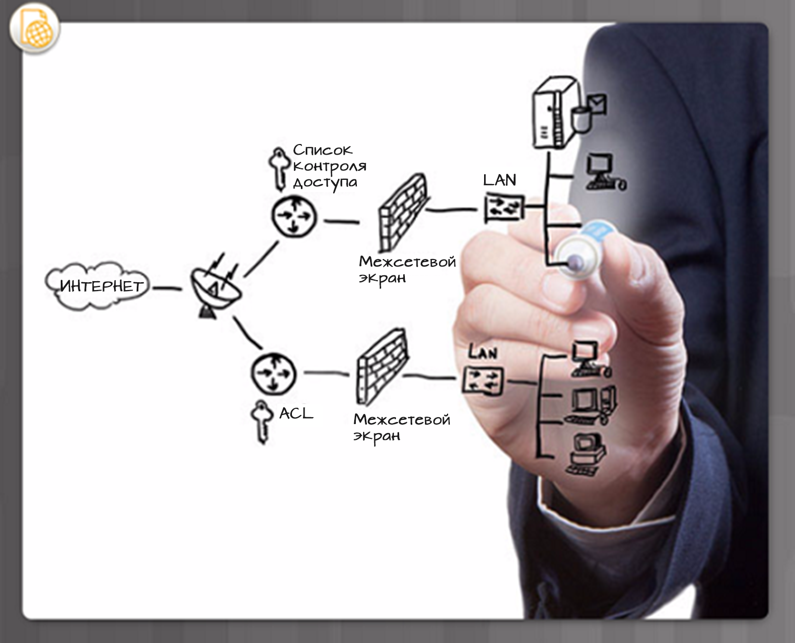
Безопасность сети
Решения обеспечения безопасности
  Меры по обеспечению безопасности необходимо внедрять сразу на нескольких уровнях, задействовав одновременно несколько решений безопасности.
  Компоненты системы безопасности для домашней сети или сети небольшого офиса:
    На оконечные устройства должно быть установлено антивирусное ПО и решения для обнаружения шпионских программ.
    Для блокирования попыток несанкционированного доступа к сети необходимо использовать фильтрацию на межсетевом экране.
Notes:
1.4. Изменение сетевой среды
1.4.1. Безопасность сети
1.4.3.2. Решения безопасности

Slide 66
Безопасность сети
Решения обеспечения безопасности (продолжение)
  В более крупных сетях есть дополнительные требования к информационной безопасности:
    Специализированная система межсетевого экрана, обеспечивающая более передовые возможности межсетевого экрана.
    Списки контроля доступа (ACL) — используются для дальнейшей фильтрации доступа, а также пересылки трафика.
    Системы предотвращения вторжений (IPS) — используются для определения быстро распространяющихся угроз, таких как атаки нулевого дня или нулевого часа.
    Виртуальные частные сети (VPN) — используются для обеспечения защищенного доступа удаленных сотрудников.
Notes:
1.4. Изменение сетевой среды
1.4.1. Безопасность сети
1.4.3.2. Решения безопасности

Slide 67
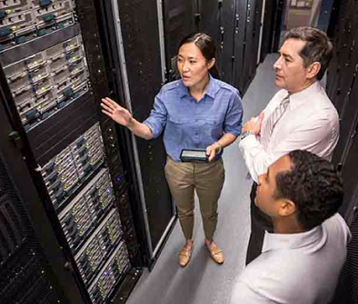
Сетевая архитектура
Сетевая архитектура Cisco
  Чтобы эффективно поддерживать подключение людей, устройств и информации в мультимедийной конвергентной среде, сеть должна строиться на стандартной сетевой архитектуре.
  Сетевая архитектура относится к устройствам, подключениям и продуктам, которые встроены для поддержки необходимых технологий и приложений.
  В основе любой сетевой архитектуры, включая Интернет, лежат маршрутизаторы и коммутаторы.
Notes:
1.4. Изменение сетевой среды
1.4.4. Сетевая архитектура
1.4.4.1. Сетевая архитектура Cisco

Slide 68
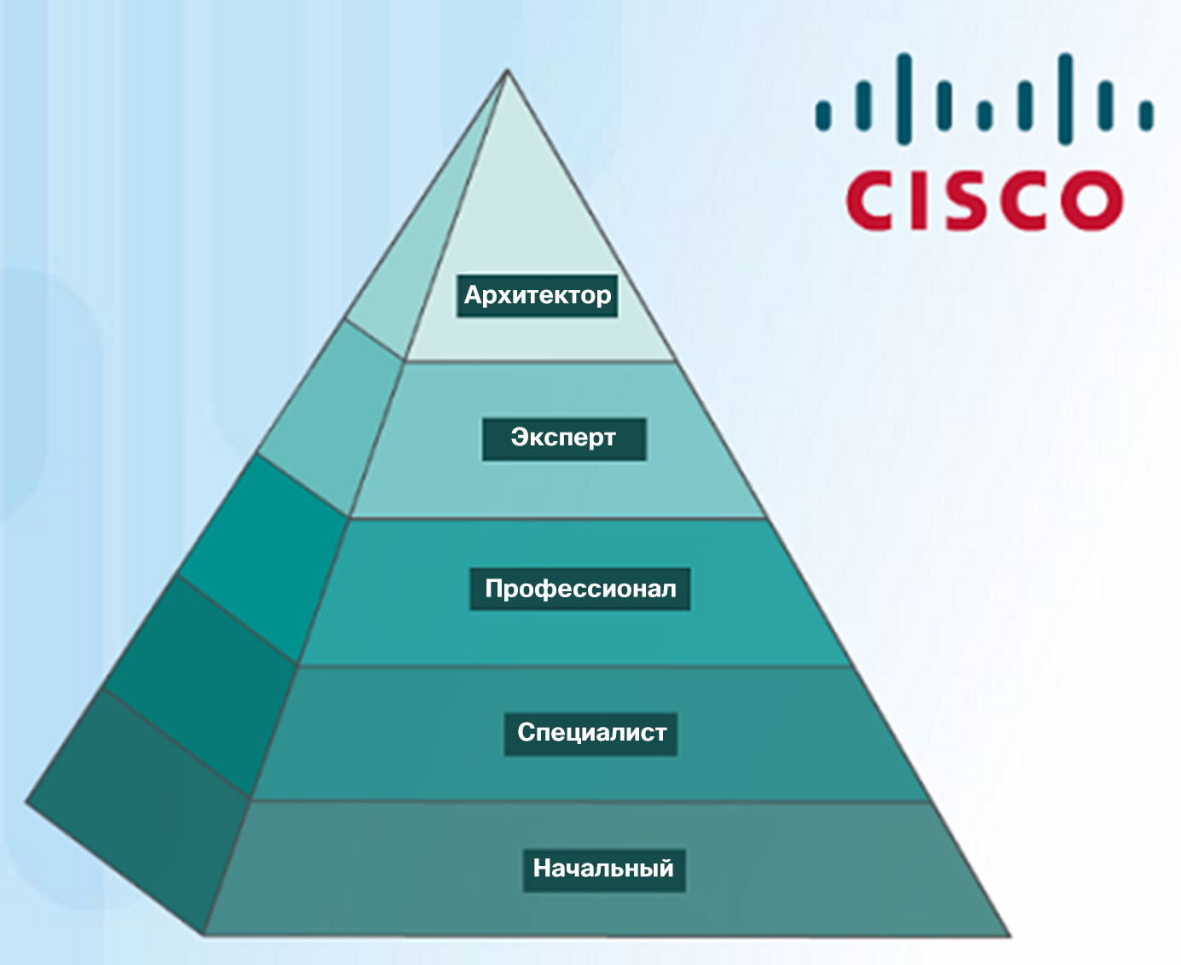
Сетевая архитектура
Сертификация CCENT и CCNA
  Cisco Certified Network Associate (CCNA)
    Сертификация по маршрутизации и коммутации
      Вам требуется сдать два экзамена.
        Первый экзамен: Cisco Certified Entry Network Technician (CCENT)
        Второй экзамен сосредоточен на технологиях маршрутизации IPv4 и IPv6 и технологиях глобальных сетей, а также на коммутации локальной сети и службах и услуг инфраструктуры.
Notes:
1.4. Изменение сетевой среды
1.4.4. Сетевая архитектура
1.4.4.2. Сертификация CCENT и CCNA

Slide 69
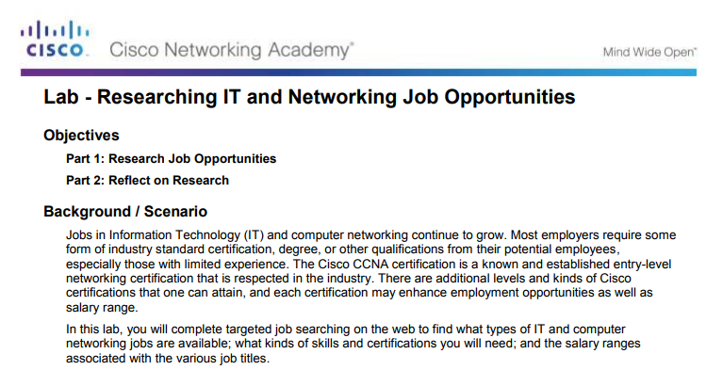
Сетевая архитектура
Лабораторная работа. Изучение рынка вакансий в сфере информационных и сетевых технологий
Notes:
1.4. Изменение сетевой среды
1.4.4. Сетевая архитектура
1.4.4.3 Лабораторная работа: изучение рынка вакансий в сфере информационных и сетевых технологий

Slide 70
1.5. Заключение
Notes:
X. Название главы
X.X. Краткий обзор

Slide 71
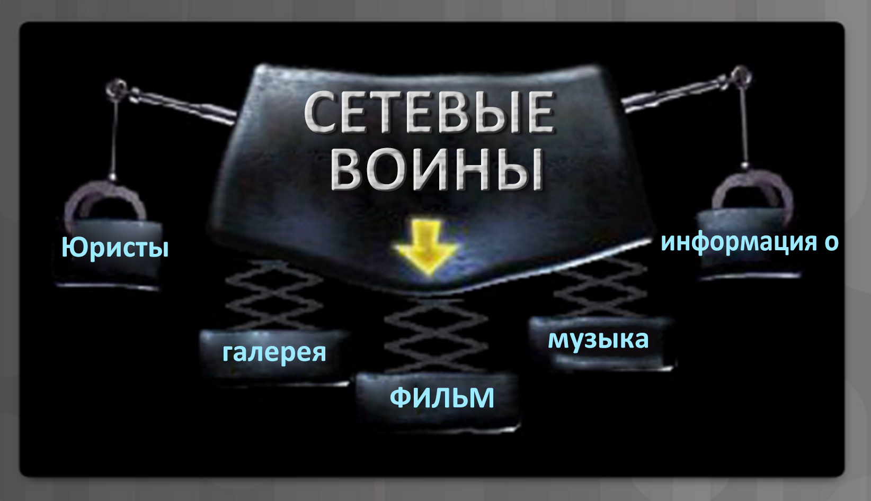
Заключение
Сетевые воины
Приведенный ниже видеоролик представляет визуализацию принципов организации сетей.
http://www.warriorsofthe.net/
Notes:
1.5. Краткий обзор
1.5.1. Заключение
1.5.1.2. Сетевые воины

Slide 72
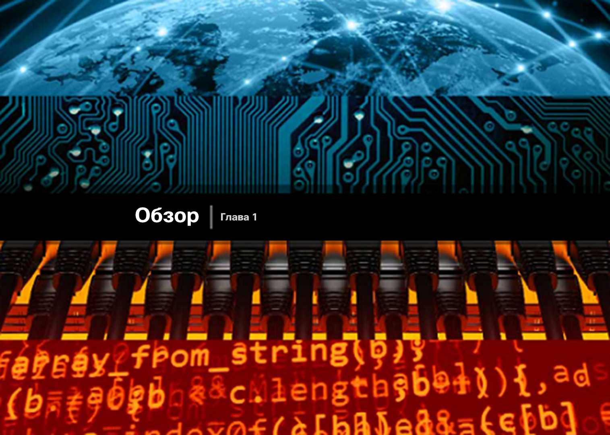
Заключение
Знакомство с сетью
Сети и Интернет оказывают огромное влияние на нашу повседневную жизнь.
Сеть может состоять всего из двух устройств или быть такой огромной, как Интернет, включающий миллионы устройств.
Инфраструктура сети — это платформа, поддерживающая конкретную сеть.
Сети должны обладать следующими качествами:
  Отказоустойчивость
  Масштабируемость
  Поддержка качества обслуживания
  Безопасность
Notes:
1.5. Краткий обзор
1.5.1. Заключение
1.5.1.3. Знакомство с сетью

Slide 73
Заключение
Глава 1. Введение в сетевые технологии
Объясните способы применения нескольких сетей в повседневных условиях.
Объяснить, как работает подключение топологий и устройств в сетях предприятий малого и среднего бизнеса.
Назовите базовые характеристики сети, поддерживающей обмен данными на предприятиях малого и среднего бизнеса.
Объясните тенденции сетевых технологий, которые повлияют на использование сетей на предприятиях малого и среднего бизнеса.
Notes:
1.5. Краткий обзор
1.5.1. Заключение

Slide 74
Глава 1
Новые термины и команды
Обмен файлами по сетям P2P Малый или домашний офис, или SOHO Средние и крупные сети Сервер Клиент Одноранговая сеть Оконечное устройство Промежуточное устройство Среда передачи Сетевая интерфейсная плата (NIC) Физический порт Интерфейс Схема физической топологии | Диаграмма логической топологии Локальная сеть (LAN) Глобальная сеть (WAN) Internet Intranet Экстранет Интернет-провайдер (ISP) Конвергентные сети Сетевая архитектура Отказоустойчивая сеть Сеть с коммутацией пакетов Сеть с коммутацией каналов Масштабируемая сеть Гарантированная полоса пропускания | Пропускная способность сети Концепция BYOD Решения для совместной работы Облачные вычисления Частные облака Гибридные облака Общедоступные облака Пользовательские облака Центр обработки данных Технологии интеллектуального дома Сети по линиям электропитания Провайдер беспроводного интернет-доступа Сетевая архитектура
Notes:
Новые термины и команды

